Slide 1
Министерство образования
Республики Мордовия
ПОРТФОЛИО
Мадяевой Нины Александровны, воспитателя муниципального дошкольного образовательного учреждения
«Детский сад № 5 комбинированного вида»
Представлен материал за период работы
с 2016 по 2021 год

Slide 2
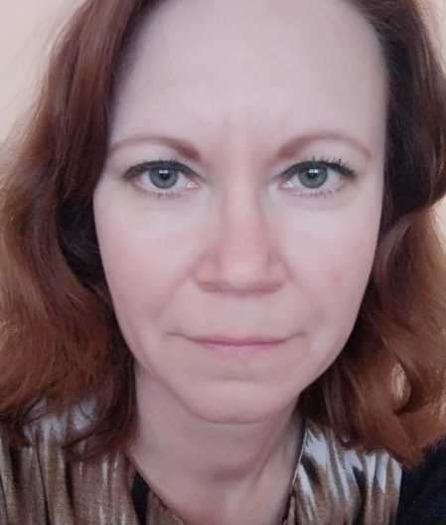
Общие сведения:
Мадяева Нина Александровна
Дата рождения: 18.11.1977 г.
Профессиональное образование: высшее, МГПИ им. М.Е. Евсевьева, 1999 г., «Педагогика и методика дошкольного образования. Педагог дошкольного образования»
№ диплома БСВ 0603410, дата выдачи 30.06.1999 г.
Стаж педагогической работы (по специальности): 17 лет
Общий трудовой стаж: 17 лет
Квалификационная категория: первая
Дата последней аттестации: 27.12.2019 г.
Занимаемая должность: воспитатель
Notes:
Дата рождения: 03.02.1979 г.
Профессиональное образование: олигофренопедагог, педагог-психолог.
МГПИ им. М.Е. Евсевьева, № диплома: 1773, дата выдачи: 30 июня 2001г.
Стаж педагогической работы (по специальности): 8 лет
Общий трудовой стаж: 12 лет
Квалификационная категория: первая
Дата последней аттестации: 2011 г.
Занимаемая должность: воспитатель

Slide 3
Собственный педагогический опыт работы на тему:
«Система работы в ДОО по патриотическому воспитанию »
представлен на сайте МДОУ «Детский сад № 5»:
http://ds5sar.schoolrm.ru/sveden

Slide 4
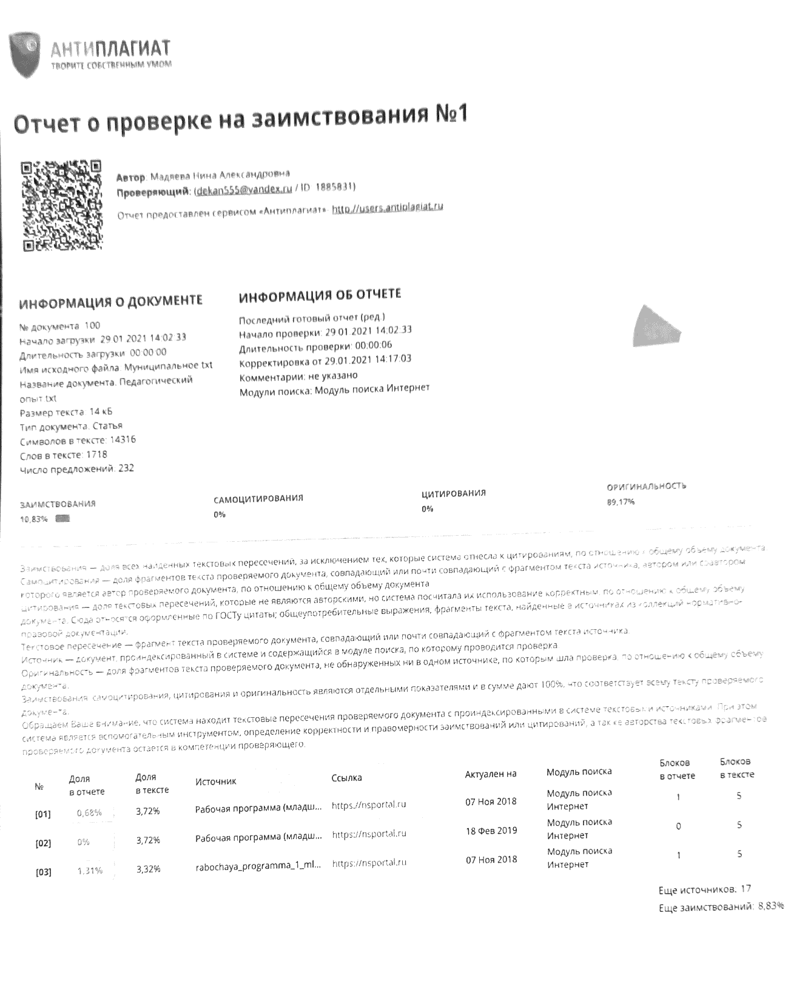

Slide 5
1. Участие в инновационной (экспериментальной) деятельности

Slide 6
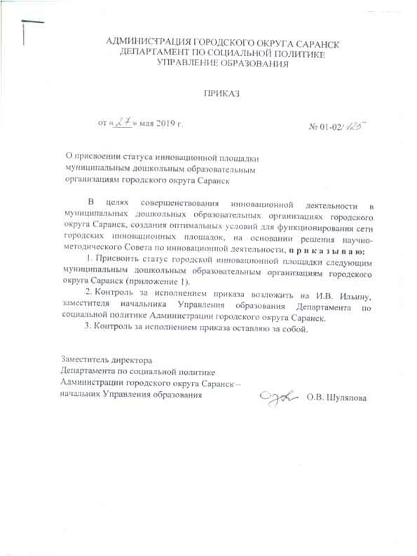
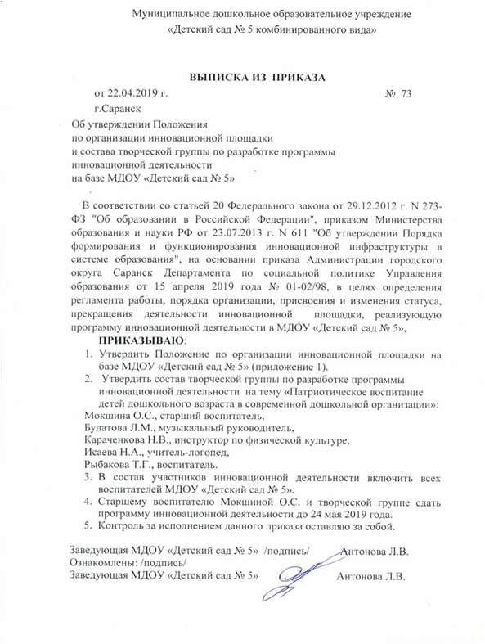
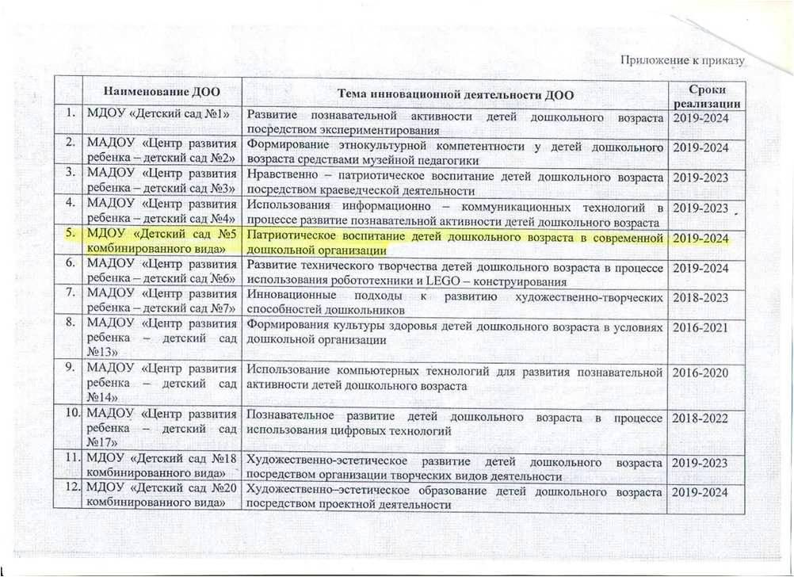

Slide 7
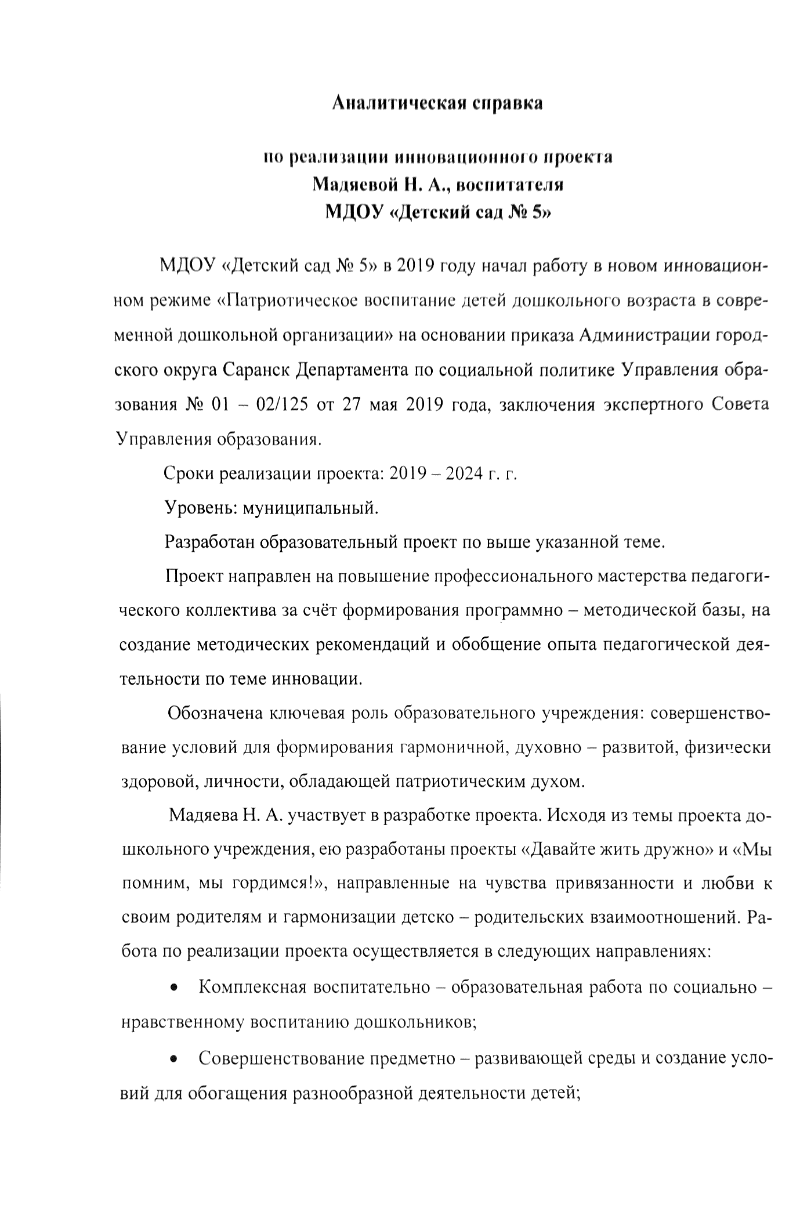

Slide 8
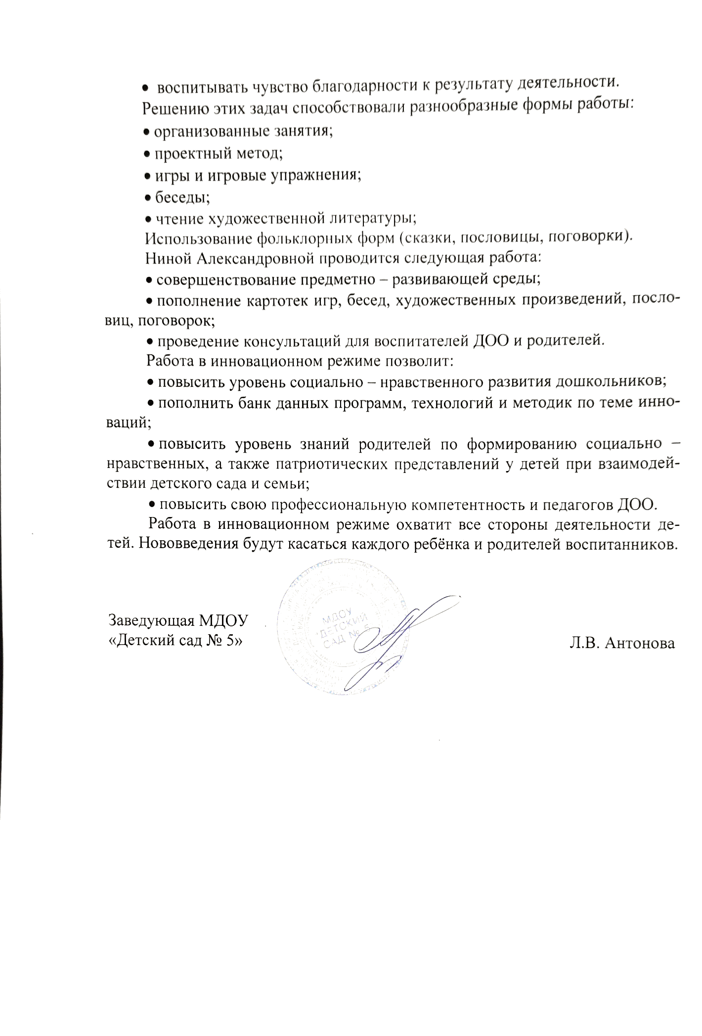

Slide 9
2. Наставничество

Slide 10
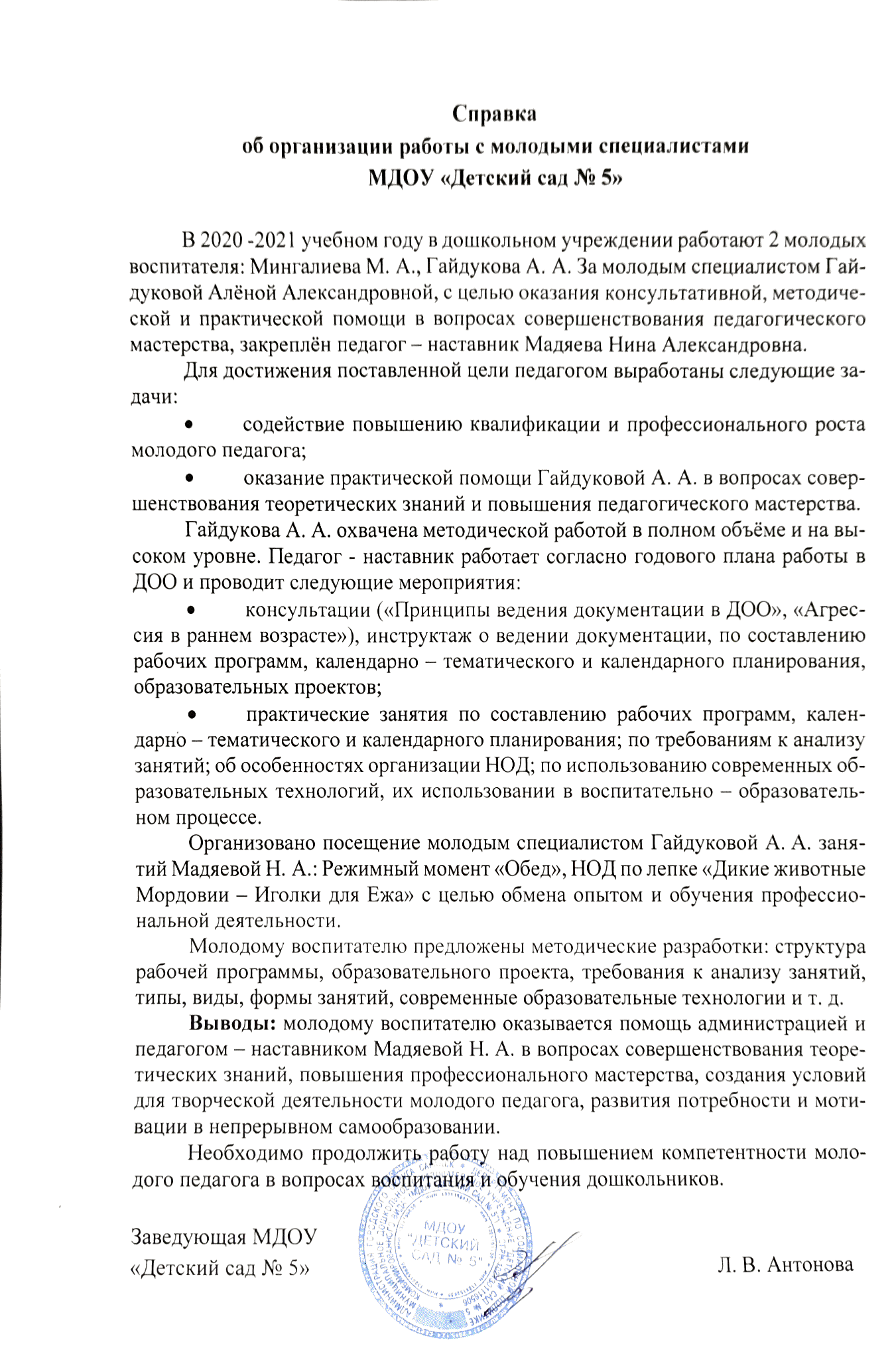

Slide 11
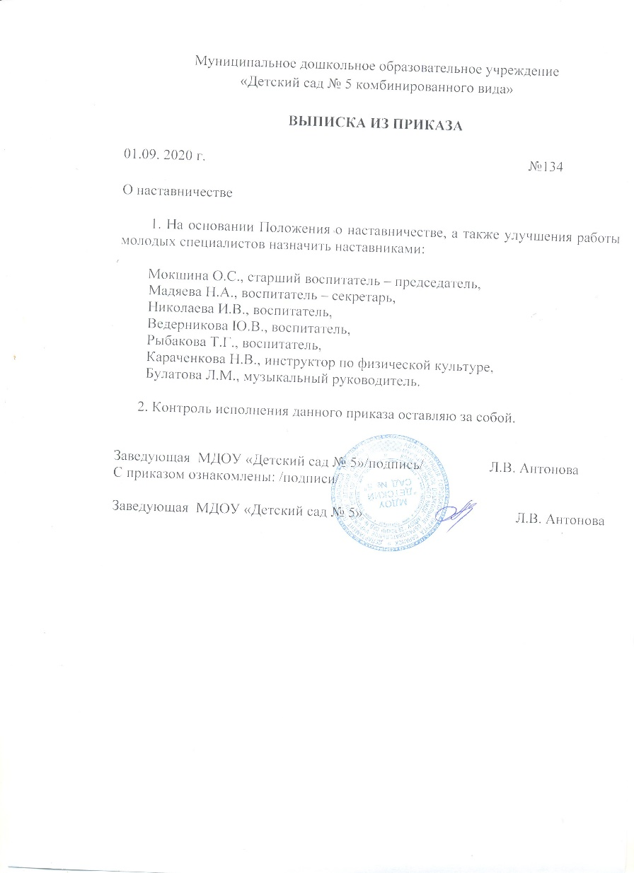

Slide 12
3. Наличие публикаций

Slide 13
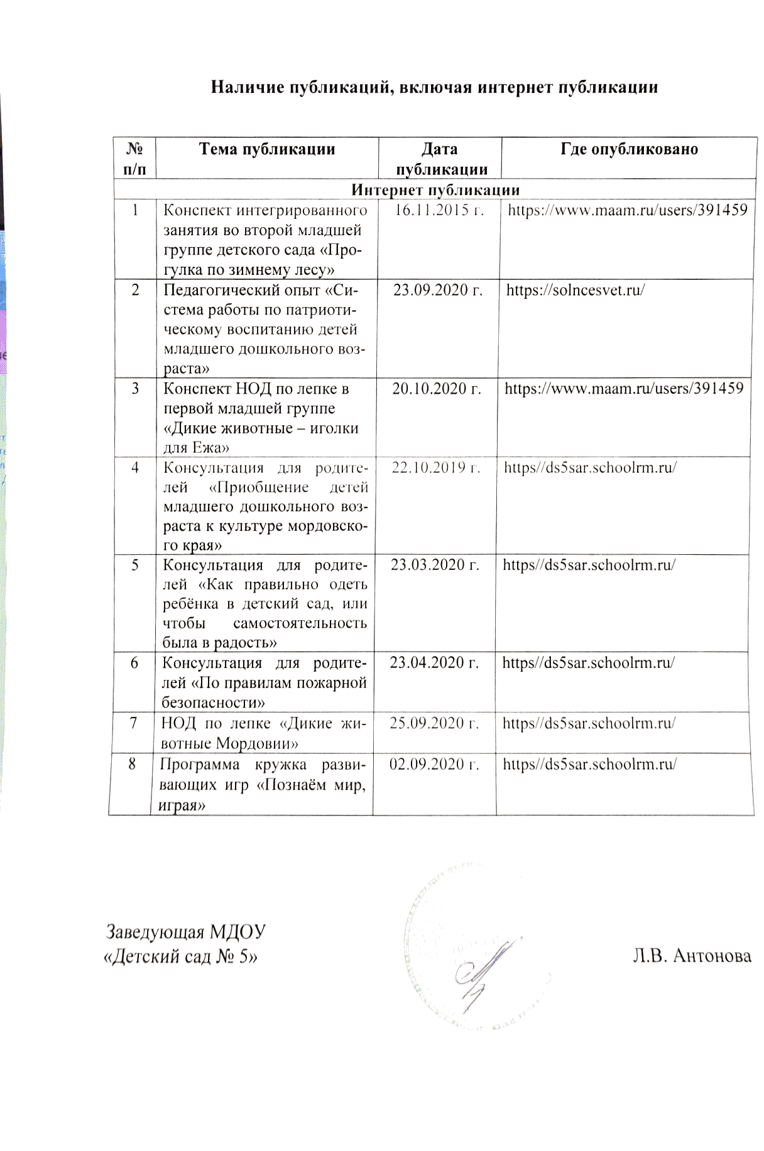

Slide 14
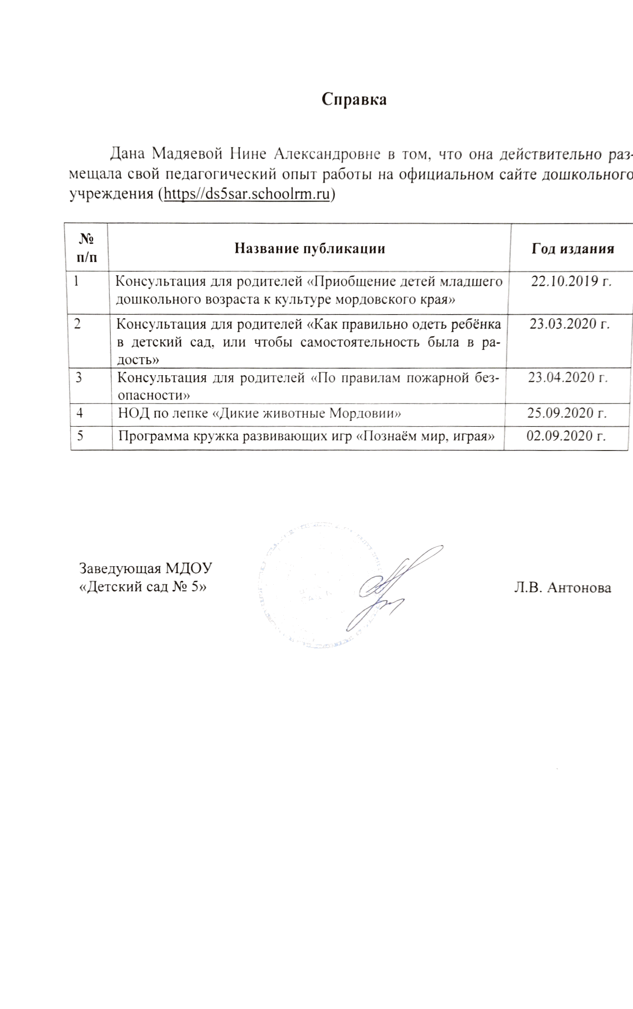

Slide 15


Slide 16
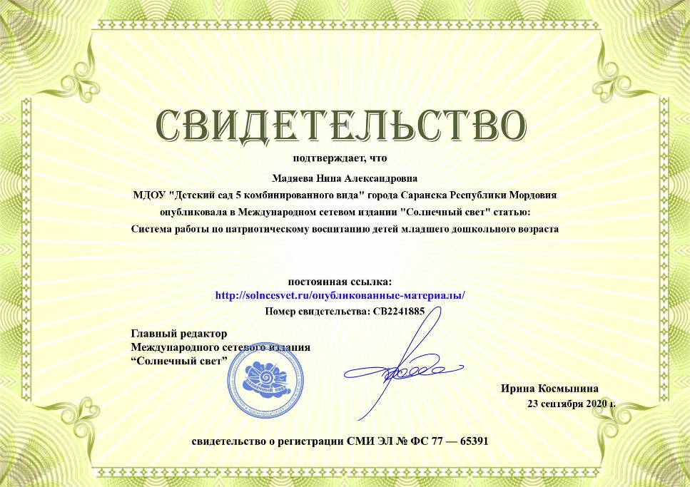

Slide 17
4. Результаты участия воспитанников в конкурсах, выставках, турнирах, соревнованиях, акциях, фестивалях

Slide 18
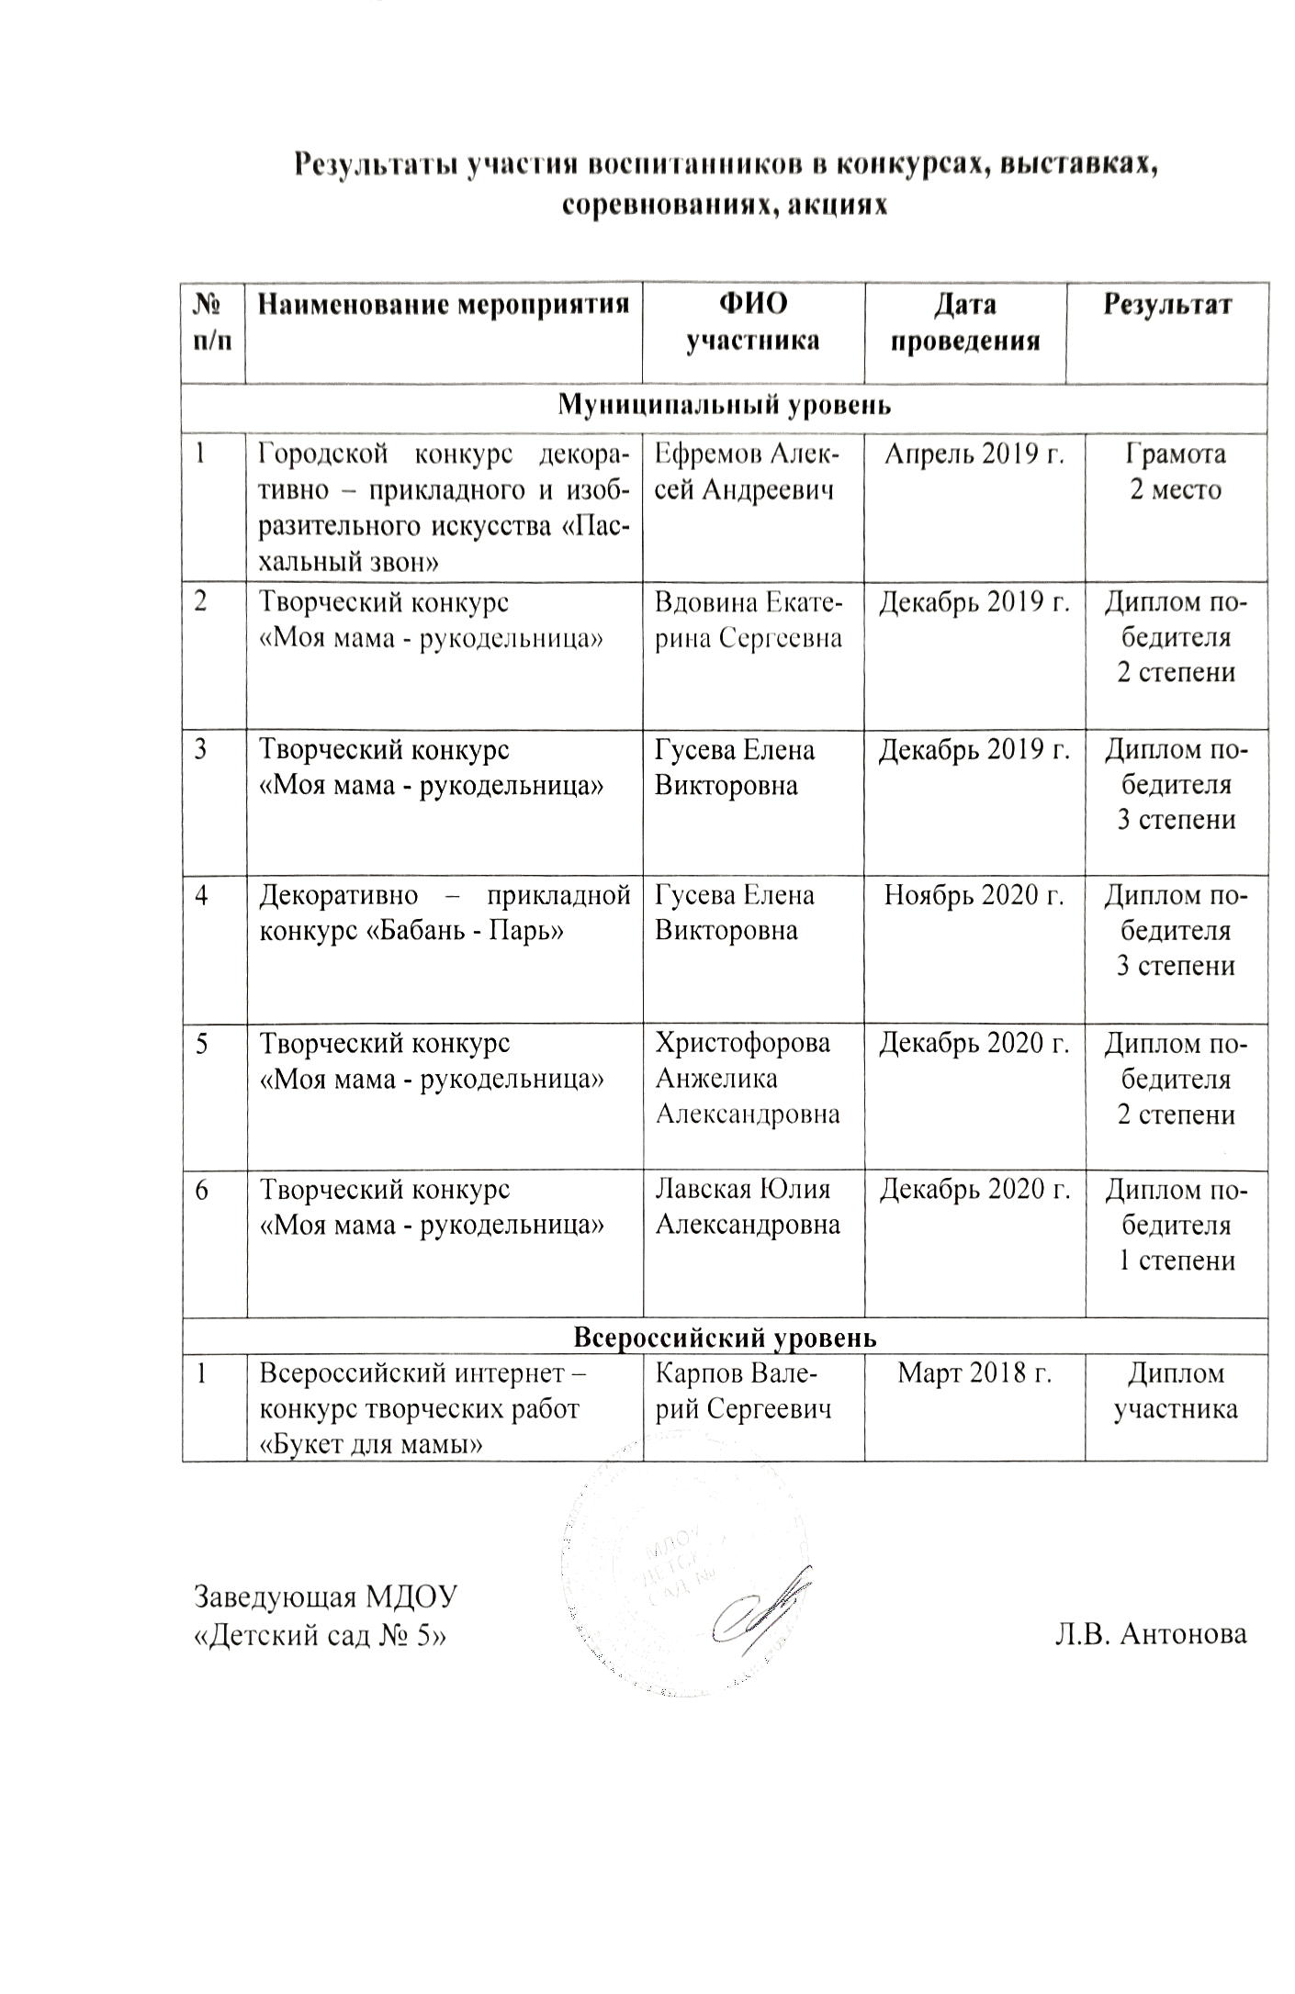

Slide 19
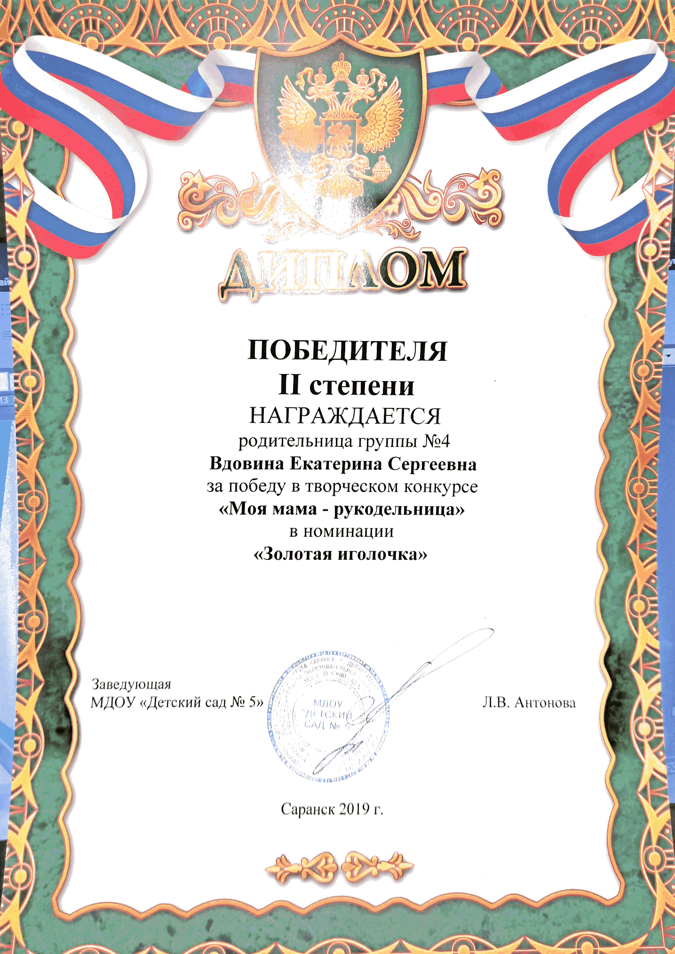

Slide 20
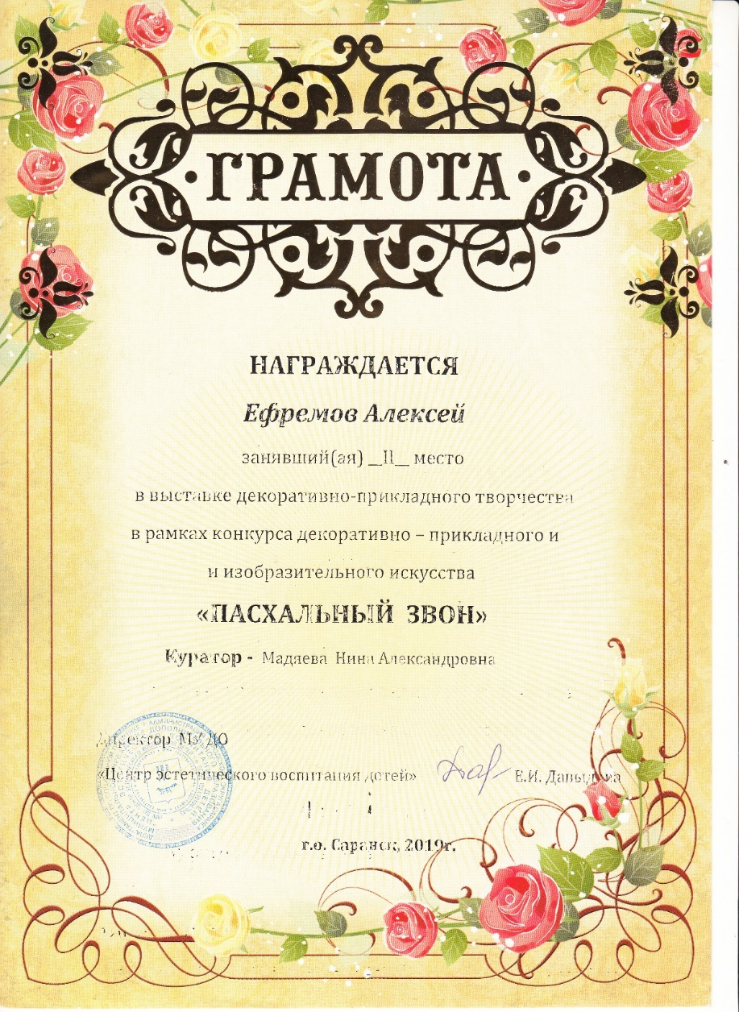

Slide 21
5. Наличие авторских программ, методических пособий

Slide 22
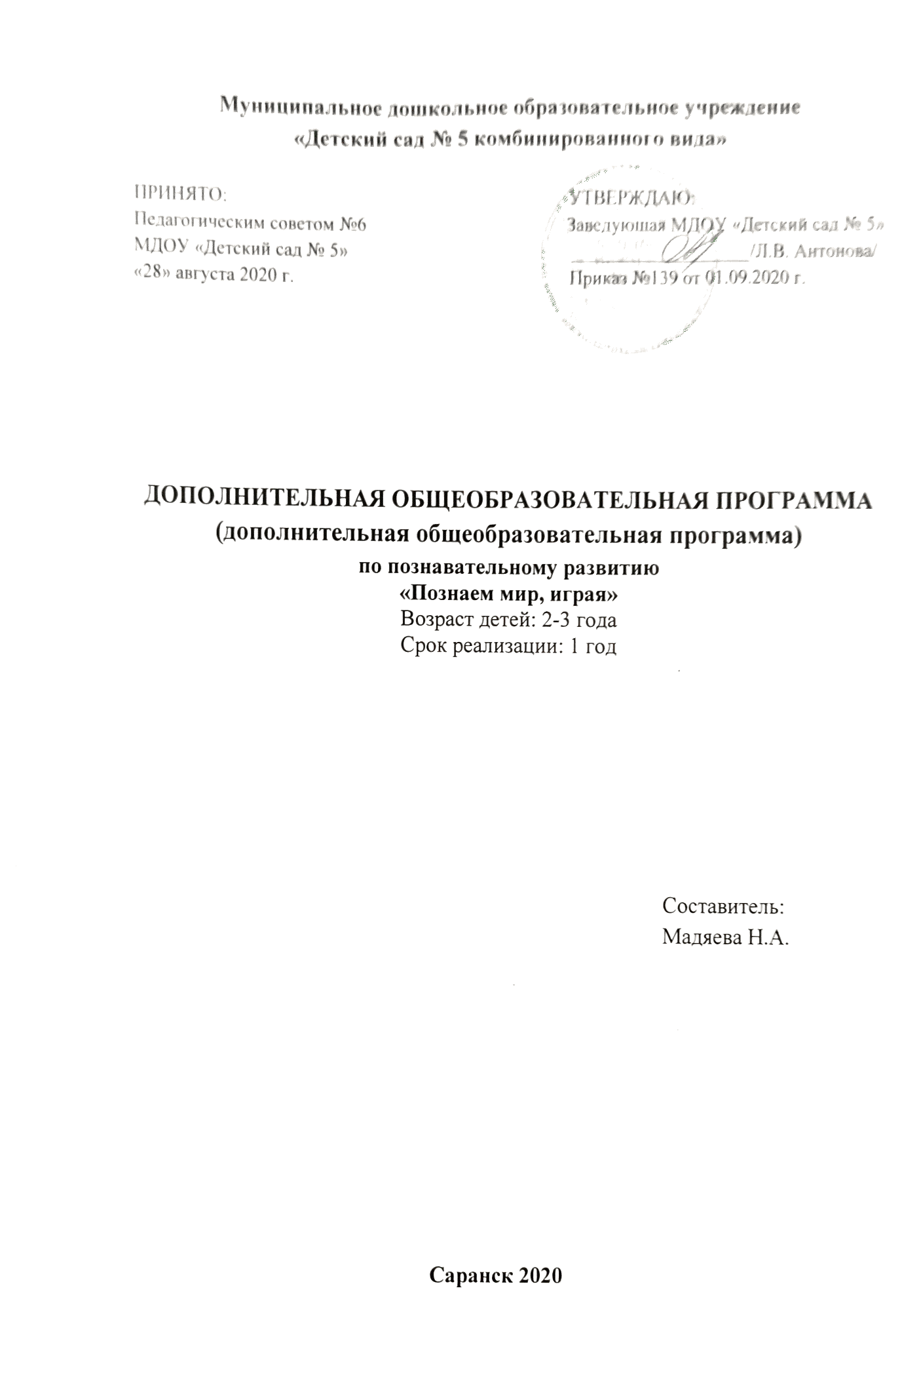

Slide 23
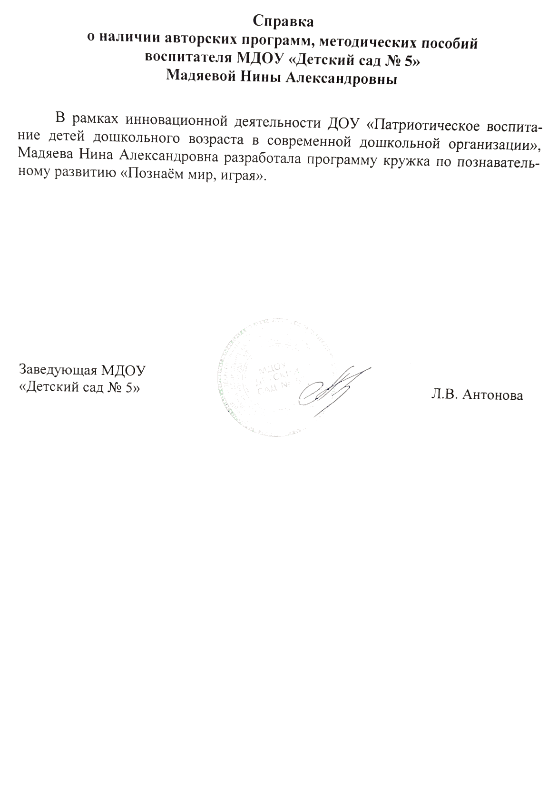

Slide 24
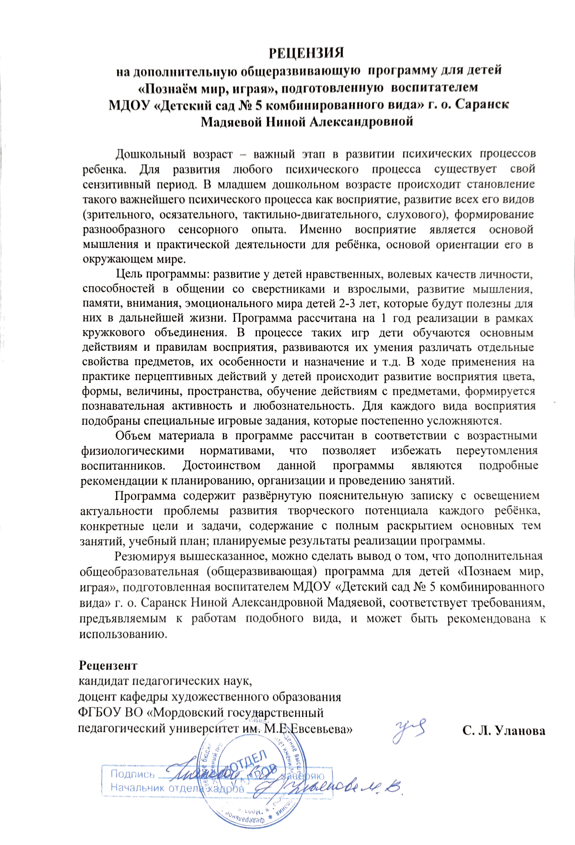

Slide 25
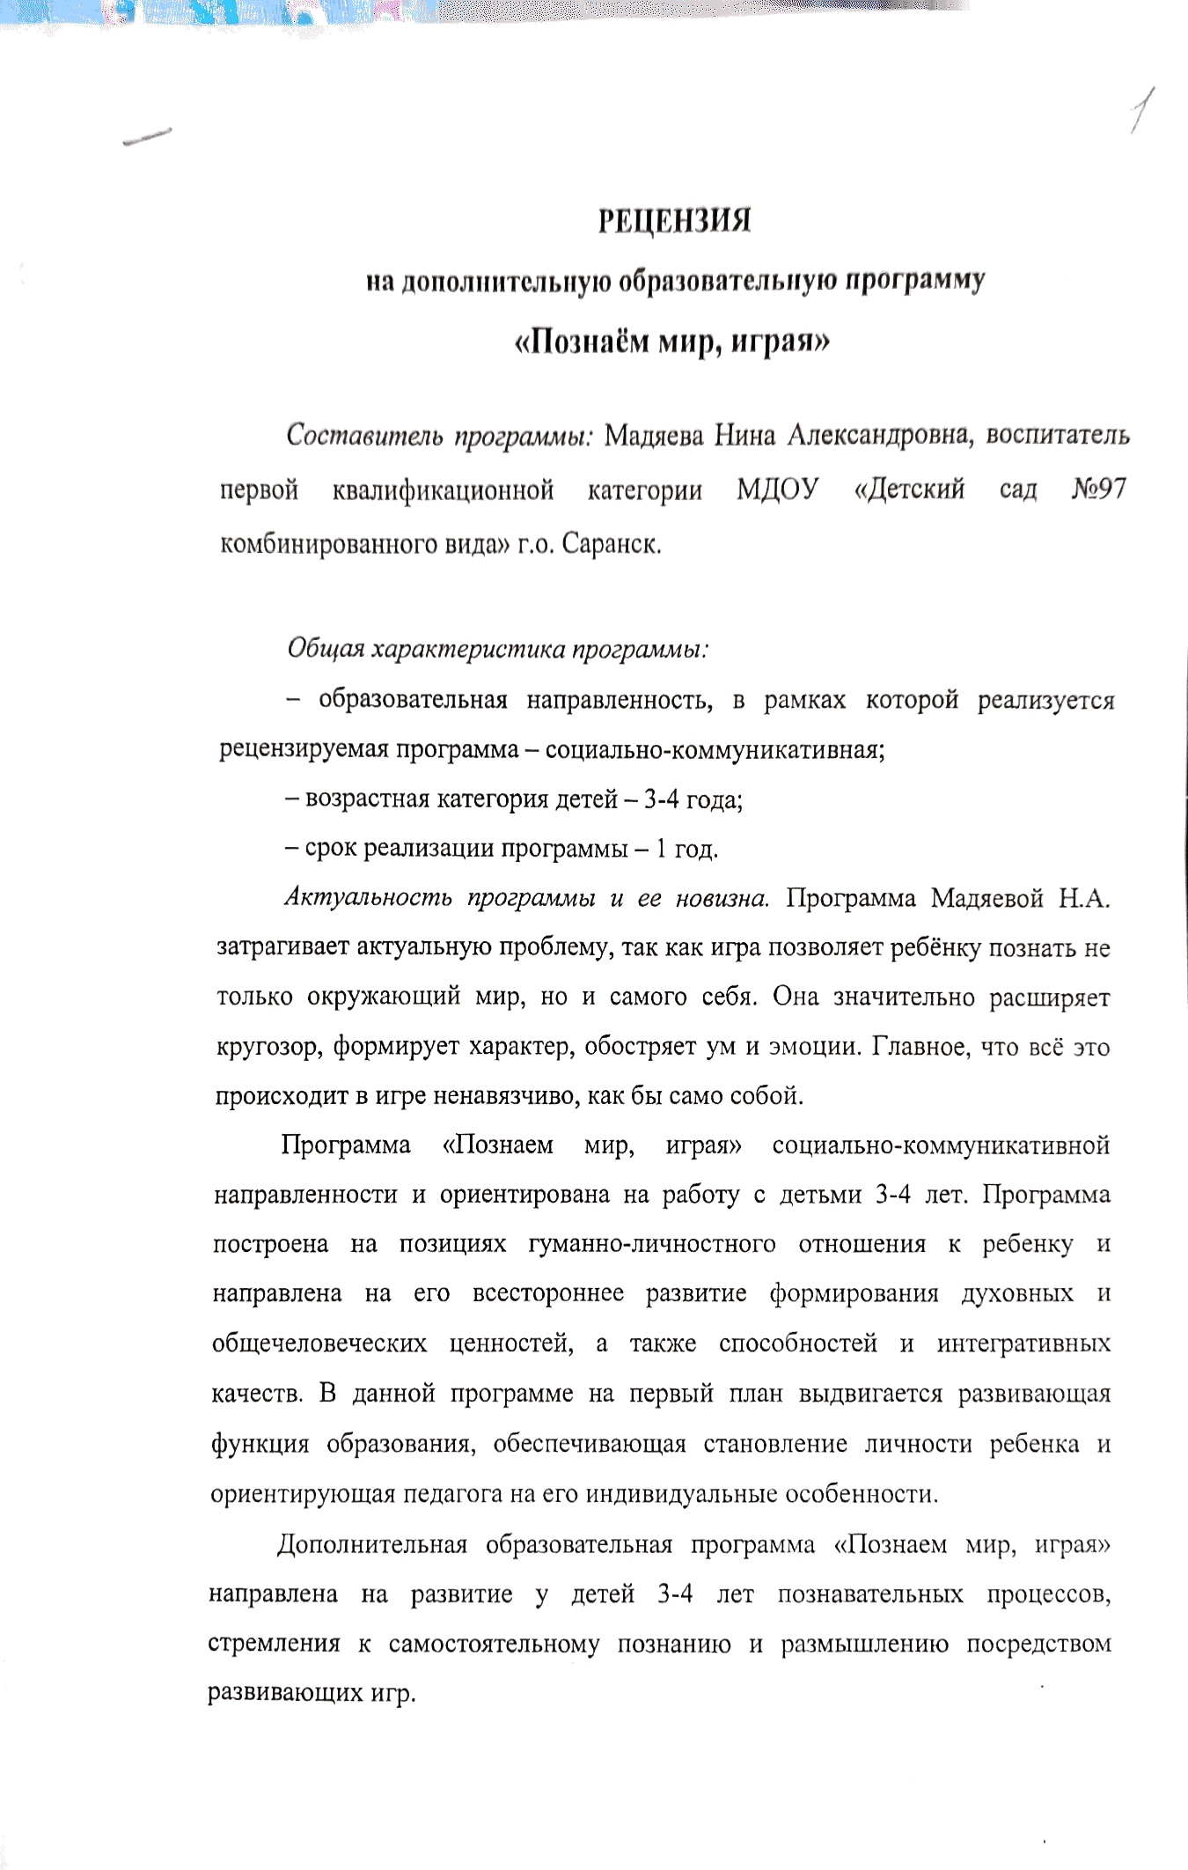

Slide 26
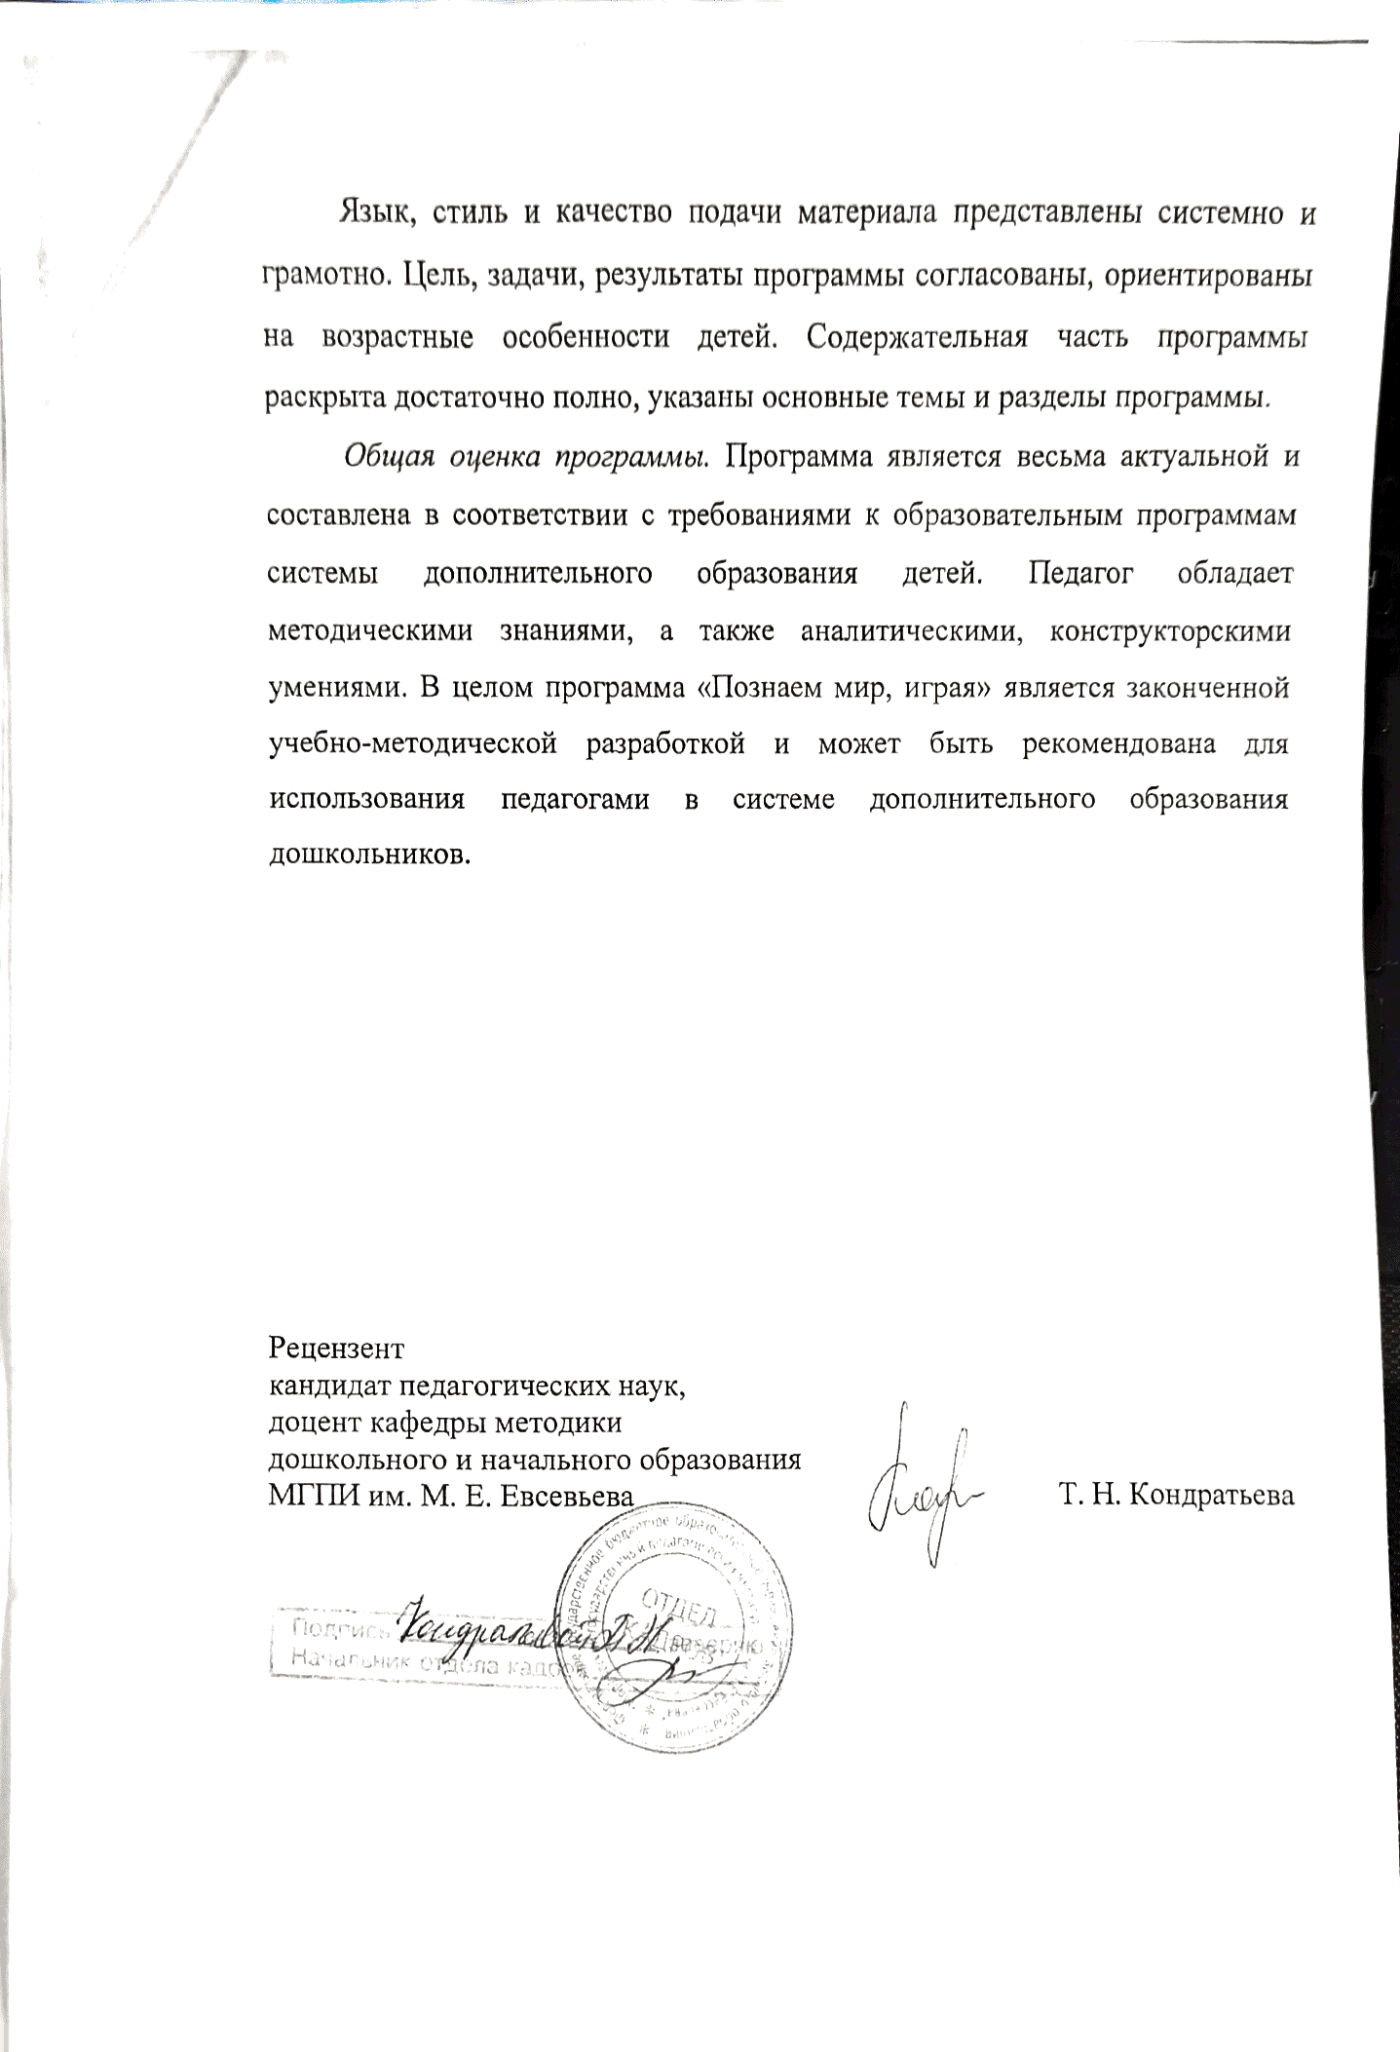

Slide 27
6. Выступления на научно-практических конференциях, педагогических чтениях, семинарах, секциях, методических объединениях

Slide 28
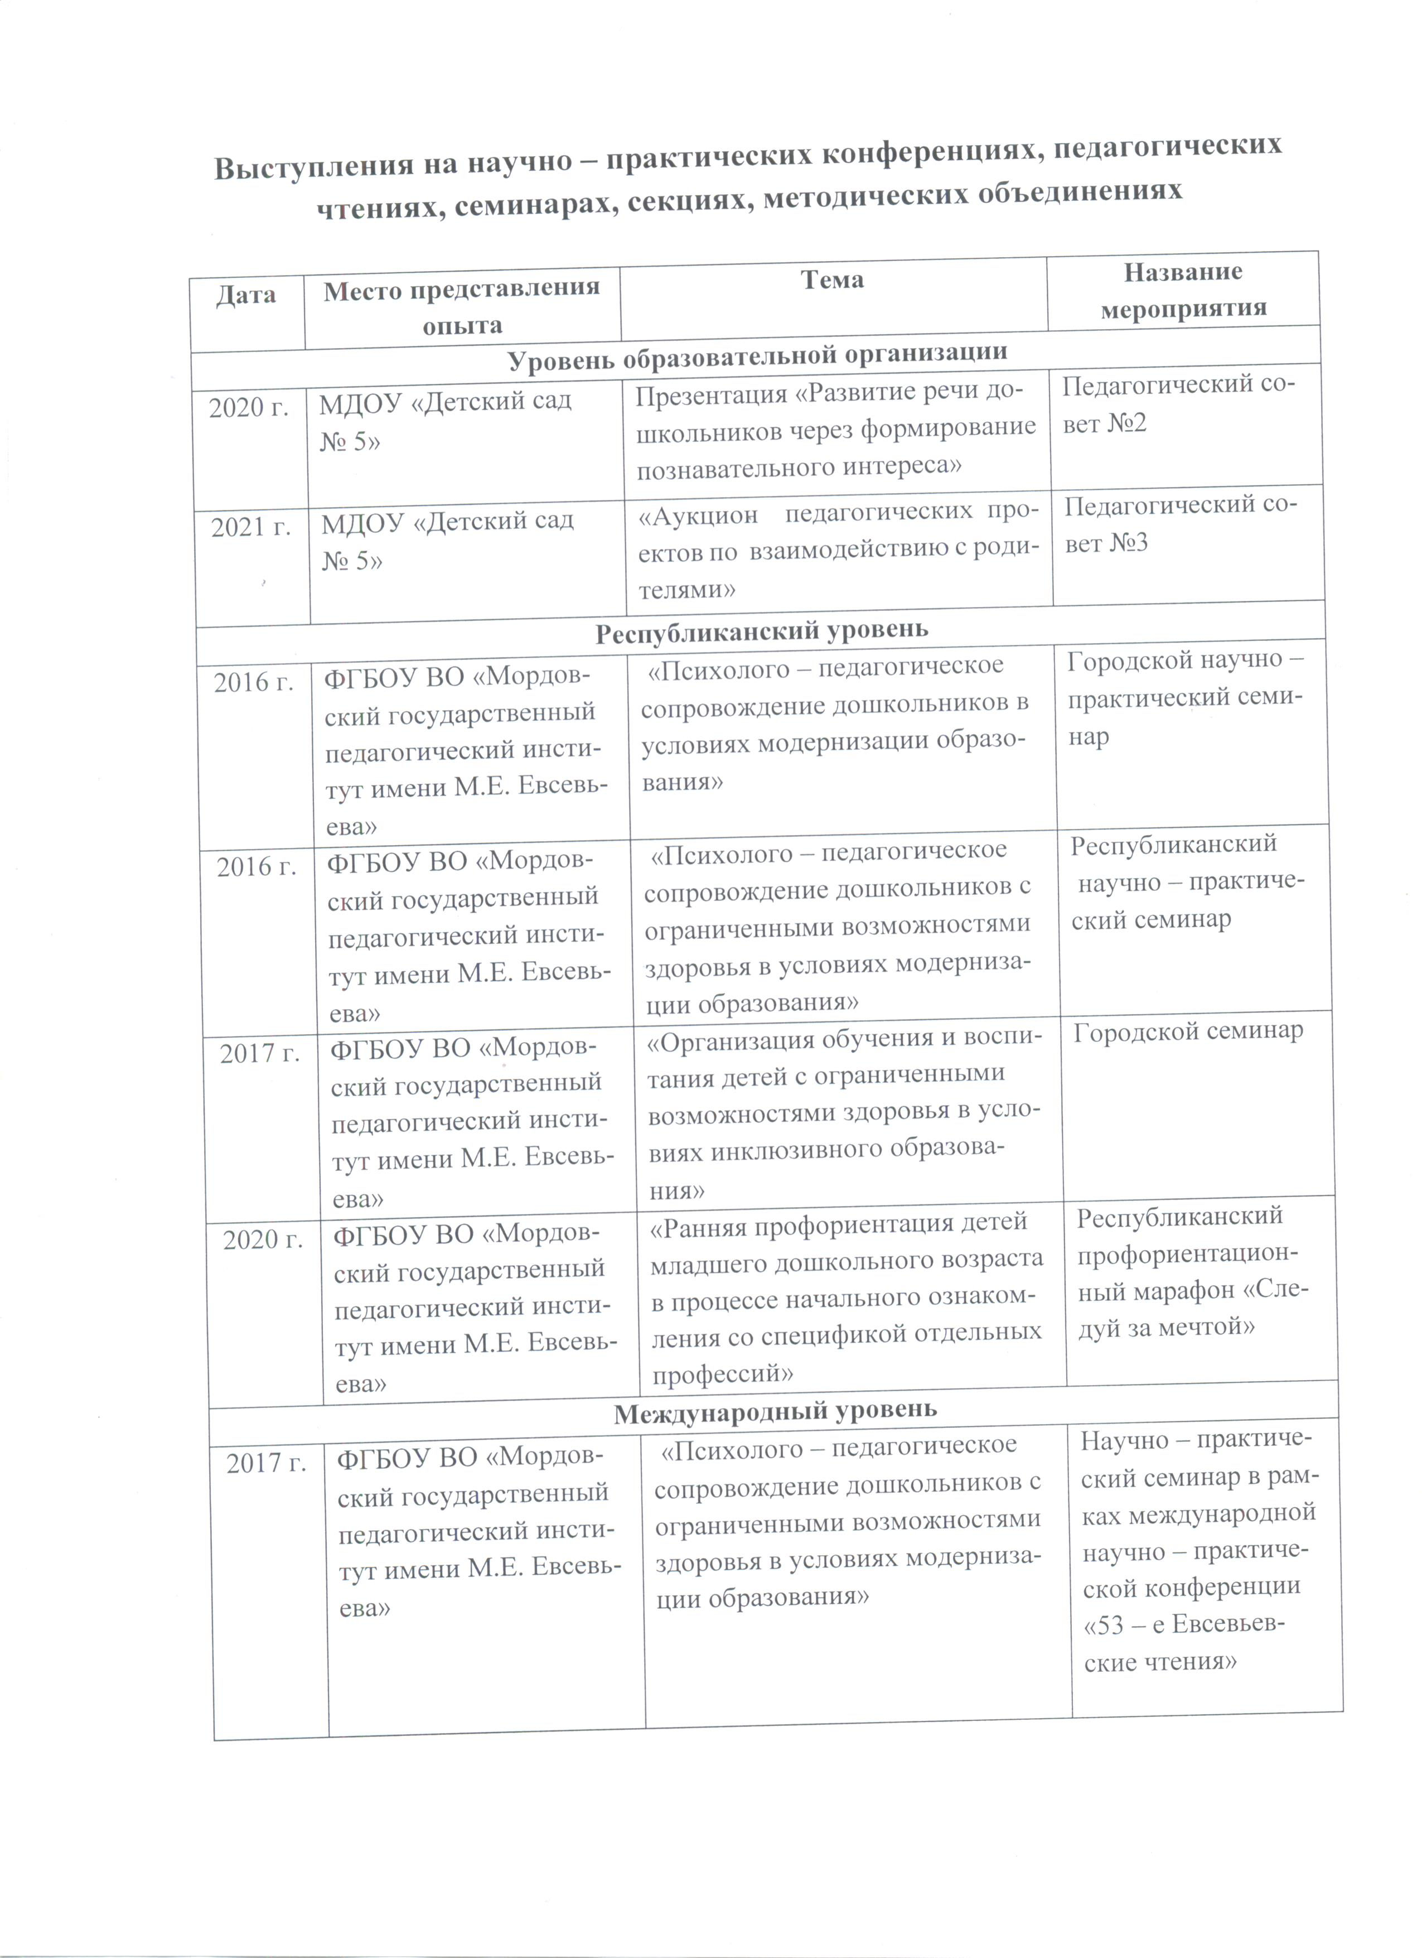

Slide 29
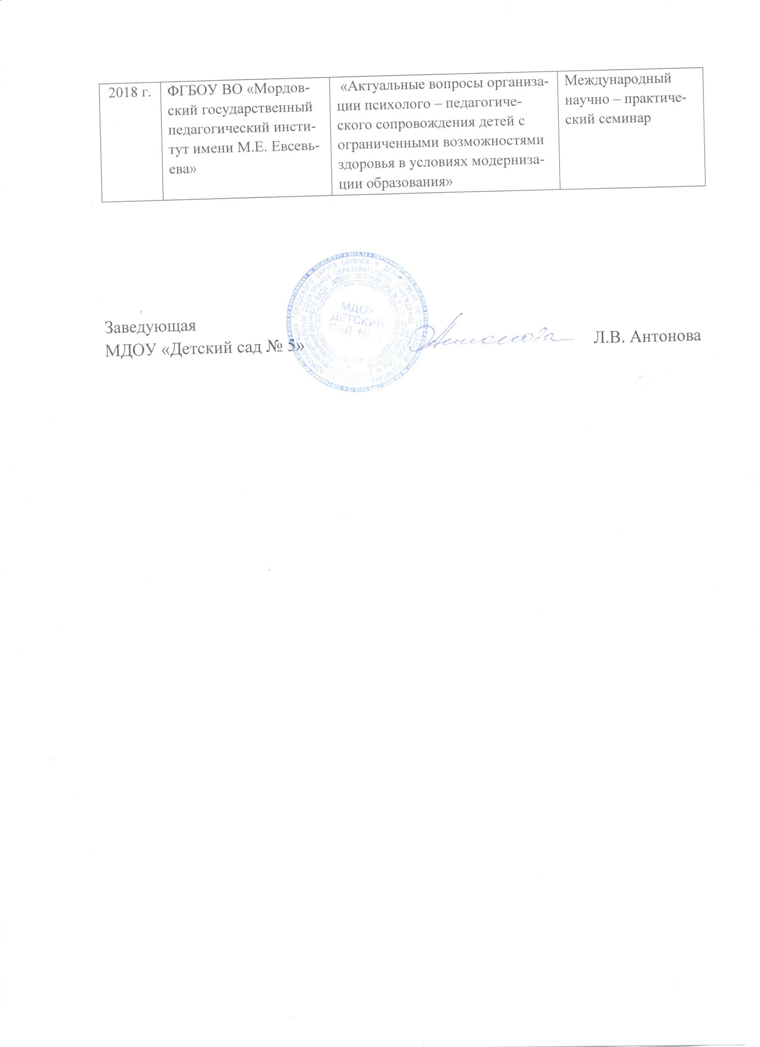

Slide 30
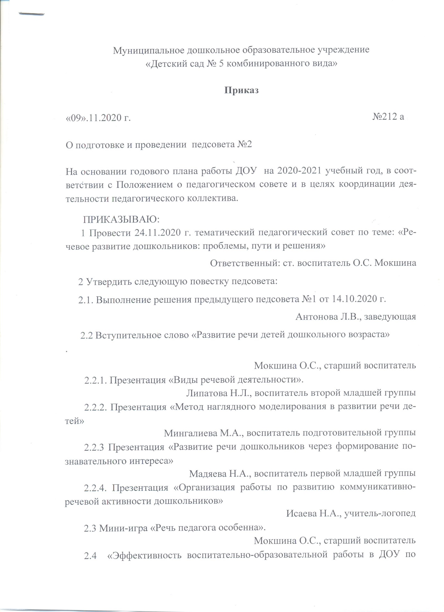

Slide 31
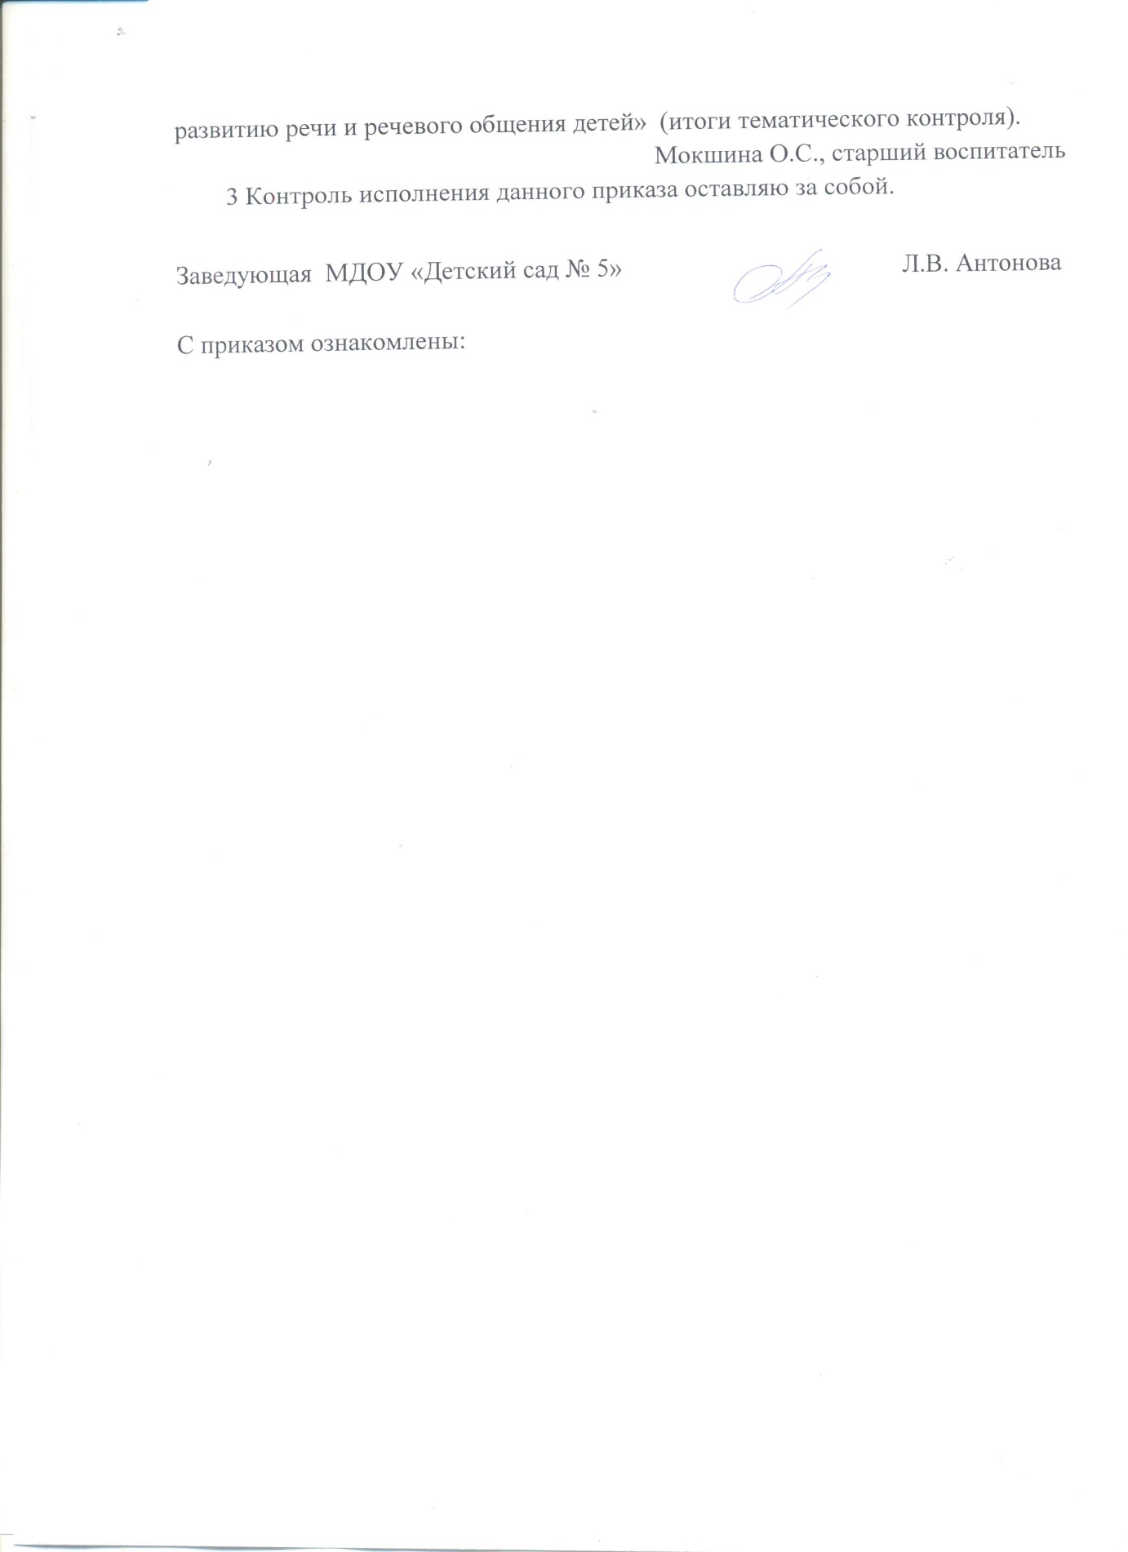

Slide 32
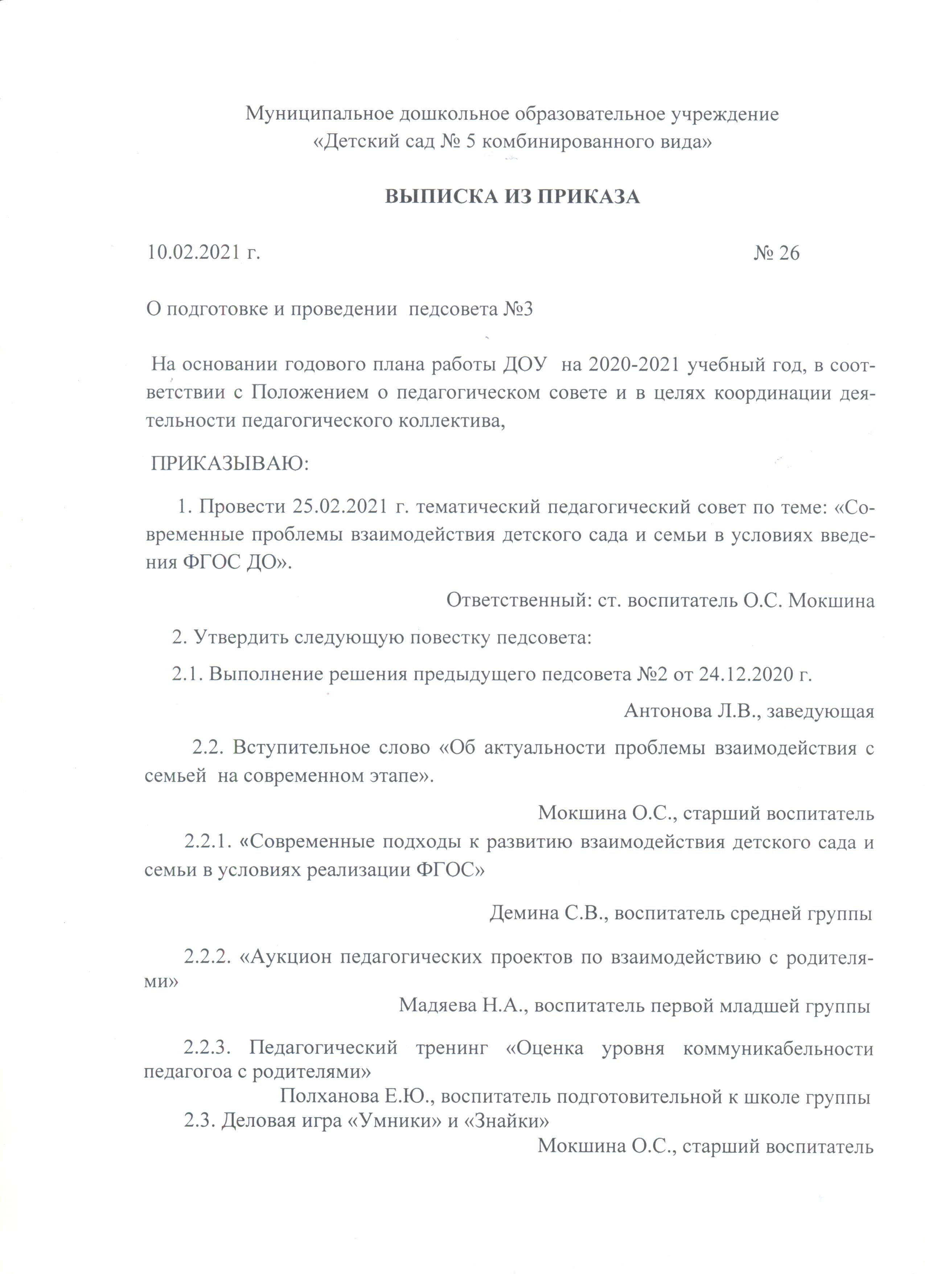

Slide 33
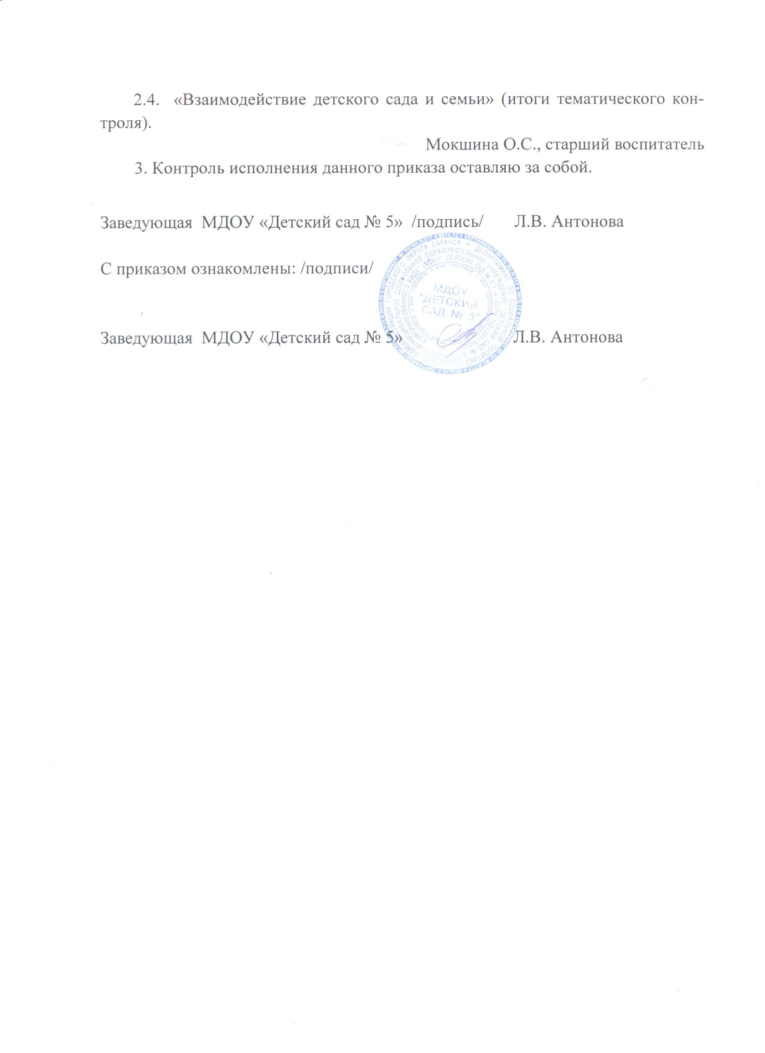

Slide 34
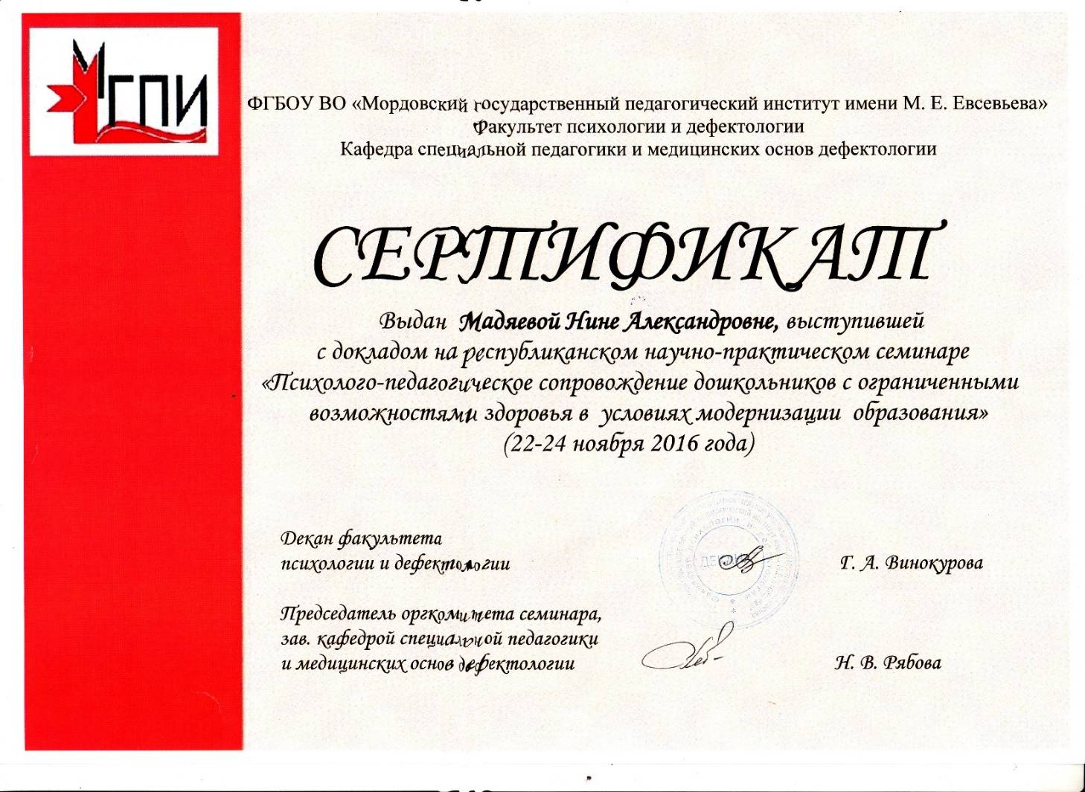

Slide 35
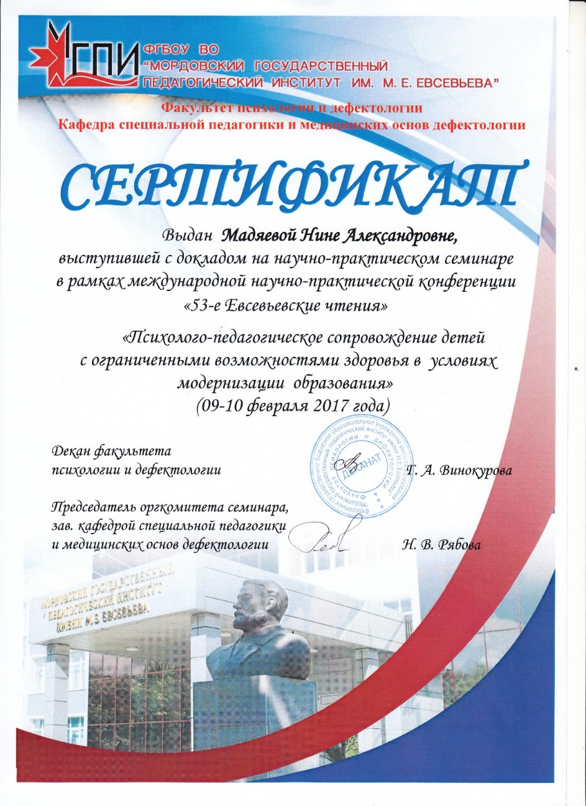

Slide 36
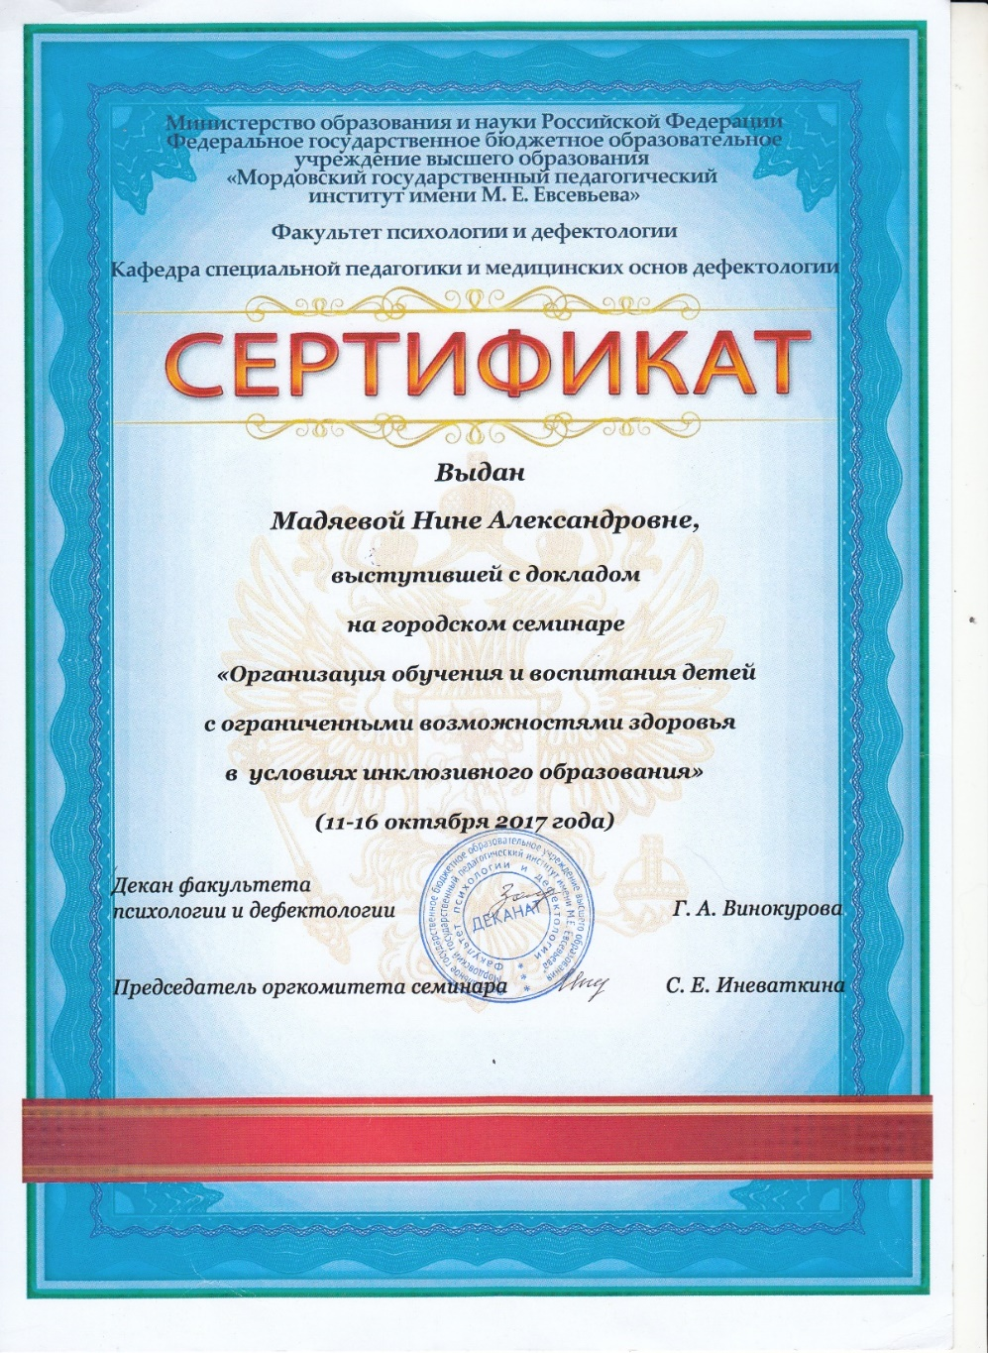

Slide 37
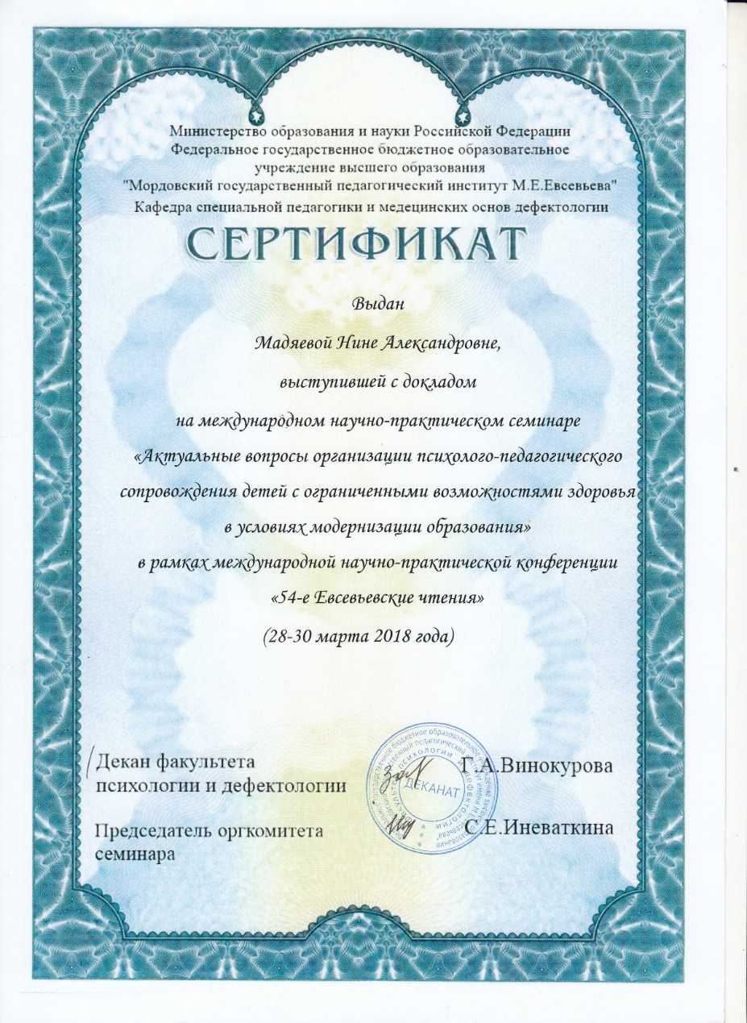

Slide 39
7. Проведение открытых занятий, мастер-классов, мероприятий

Slide 40
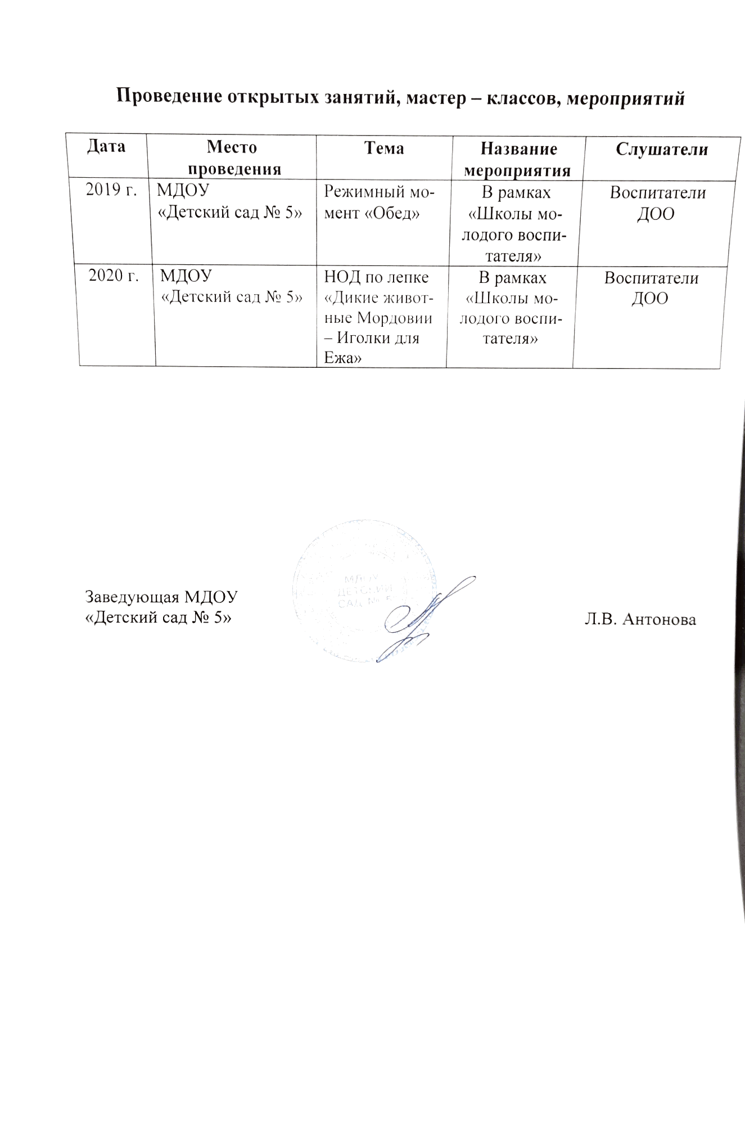

Slide 41
8. Экспертная деятельность

Slide 42
9. Общественно-педагогическая активность педагога: участие в комиссиях, в жюри конкурсов, педагогических сообществах

Slide 43
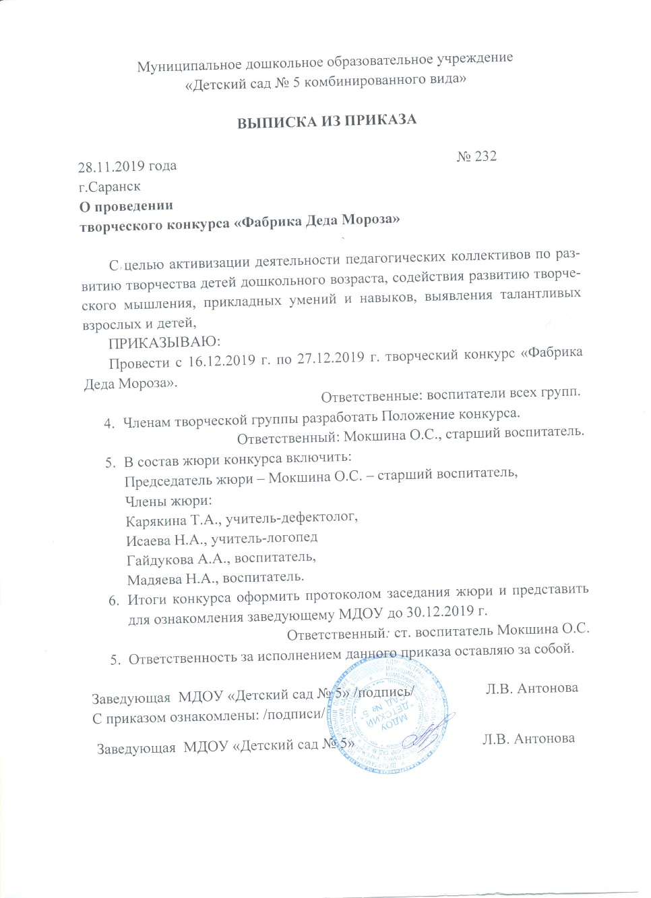

Slide 44
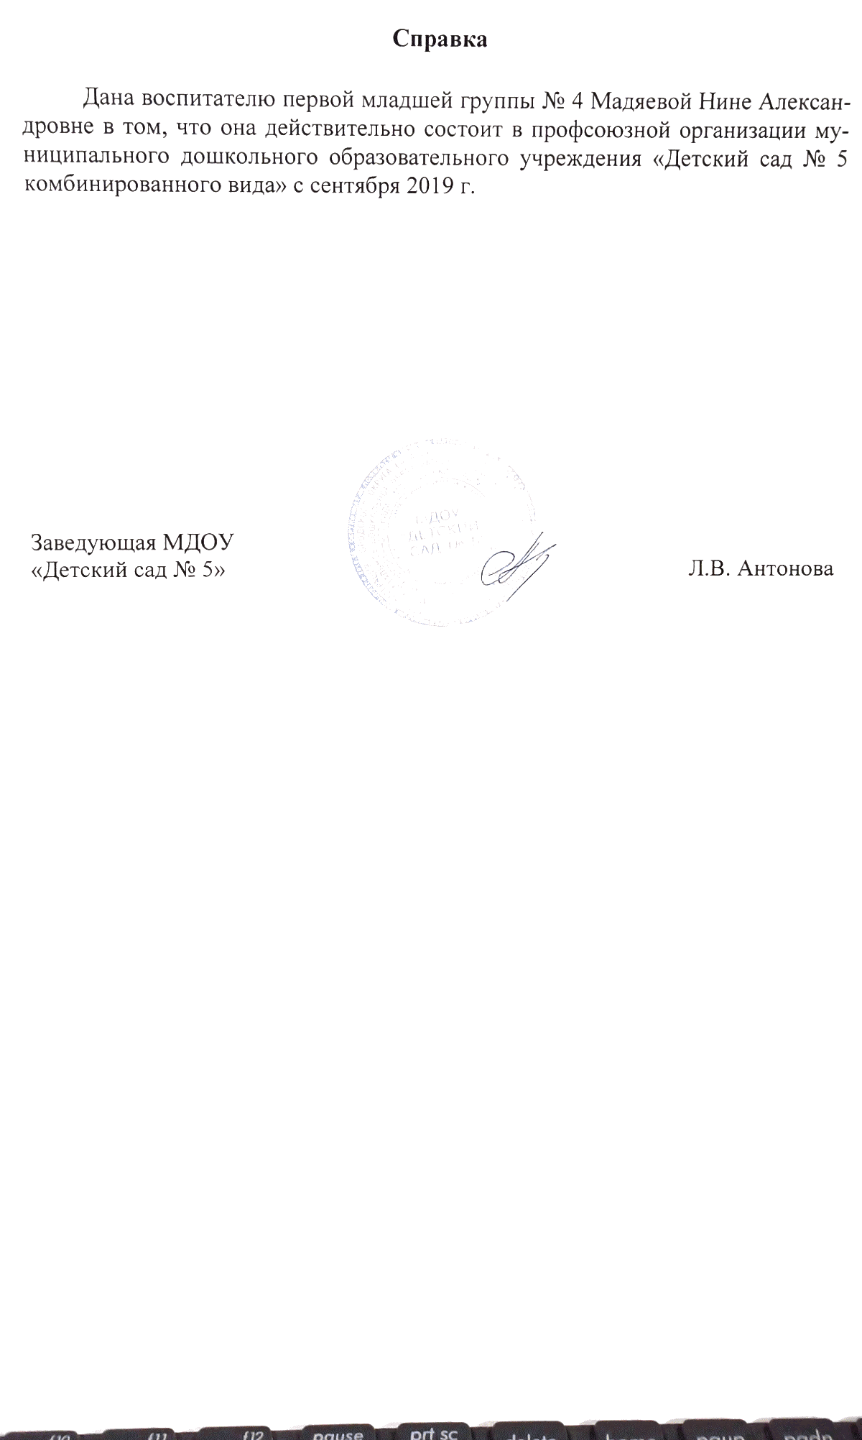

Slide 45
10. Позитивные результаты работы с воспитанниками

Slide 46
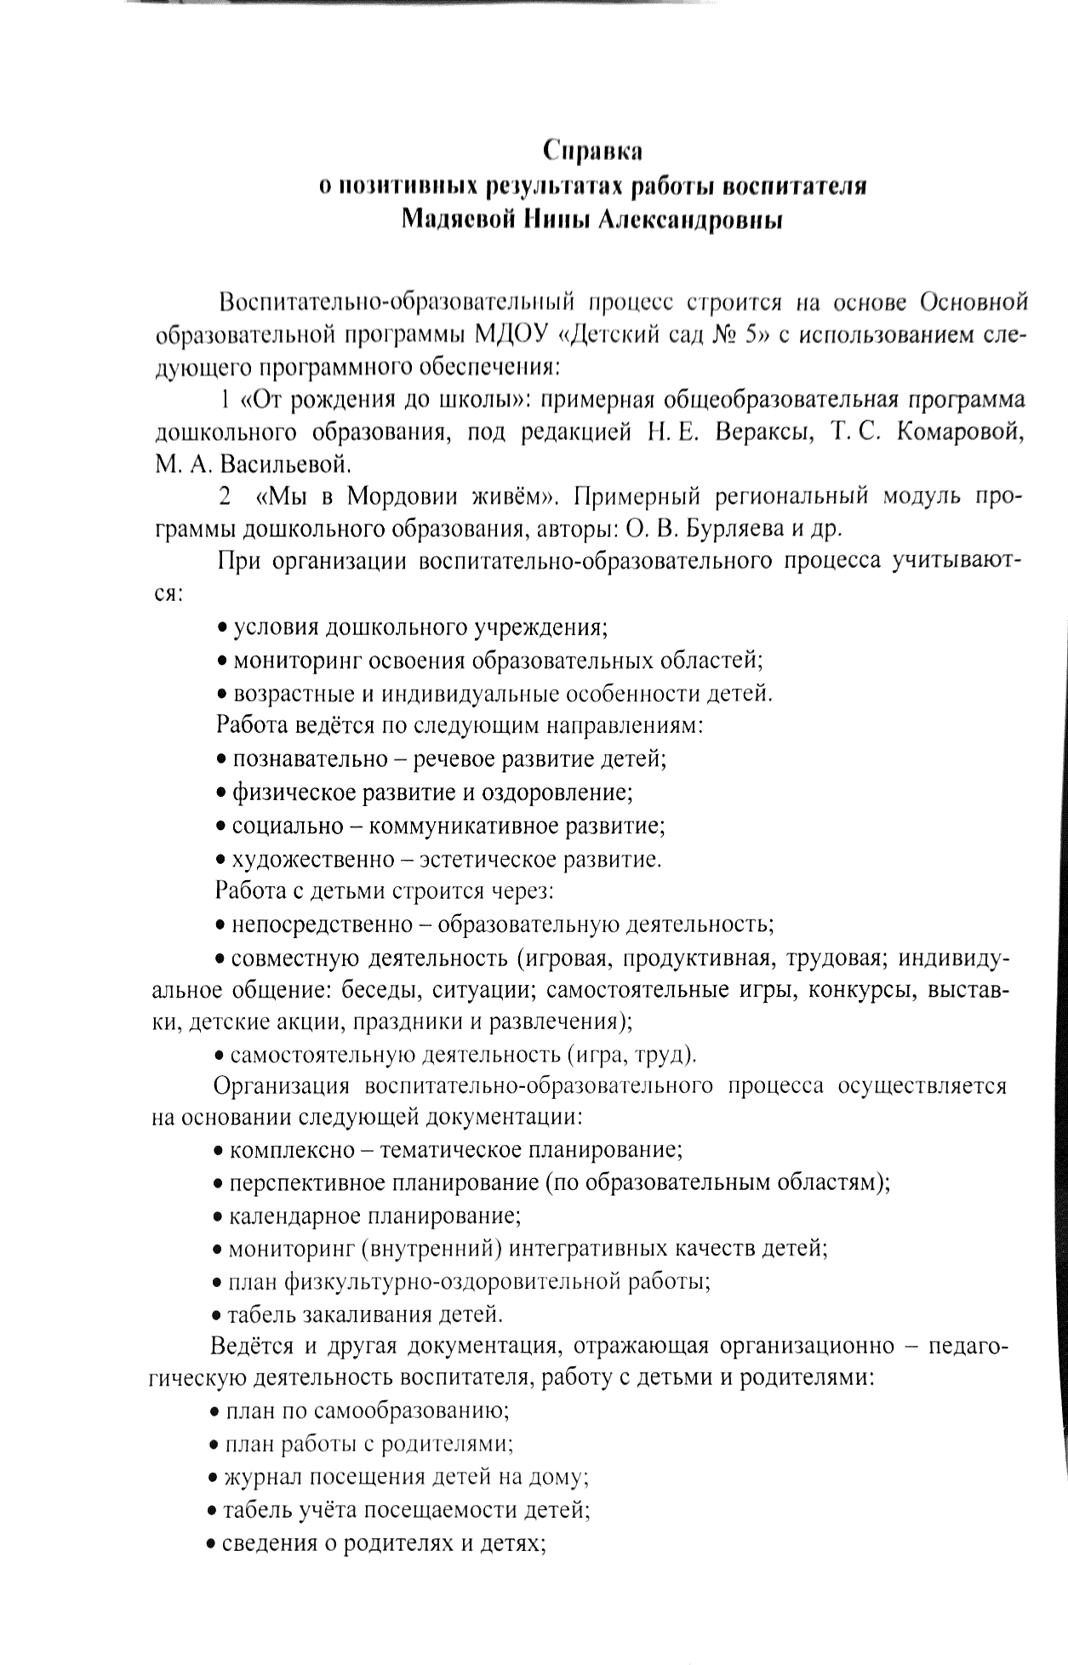

Slide 47
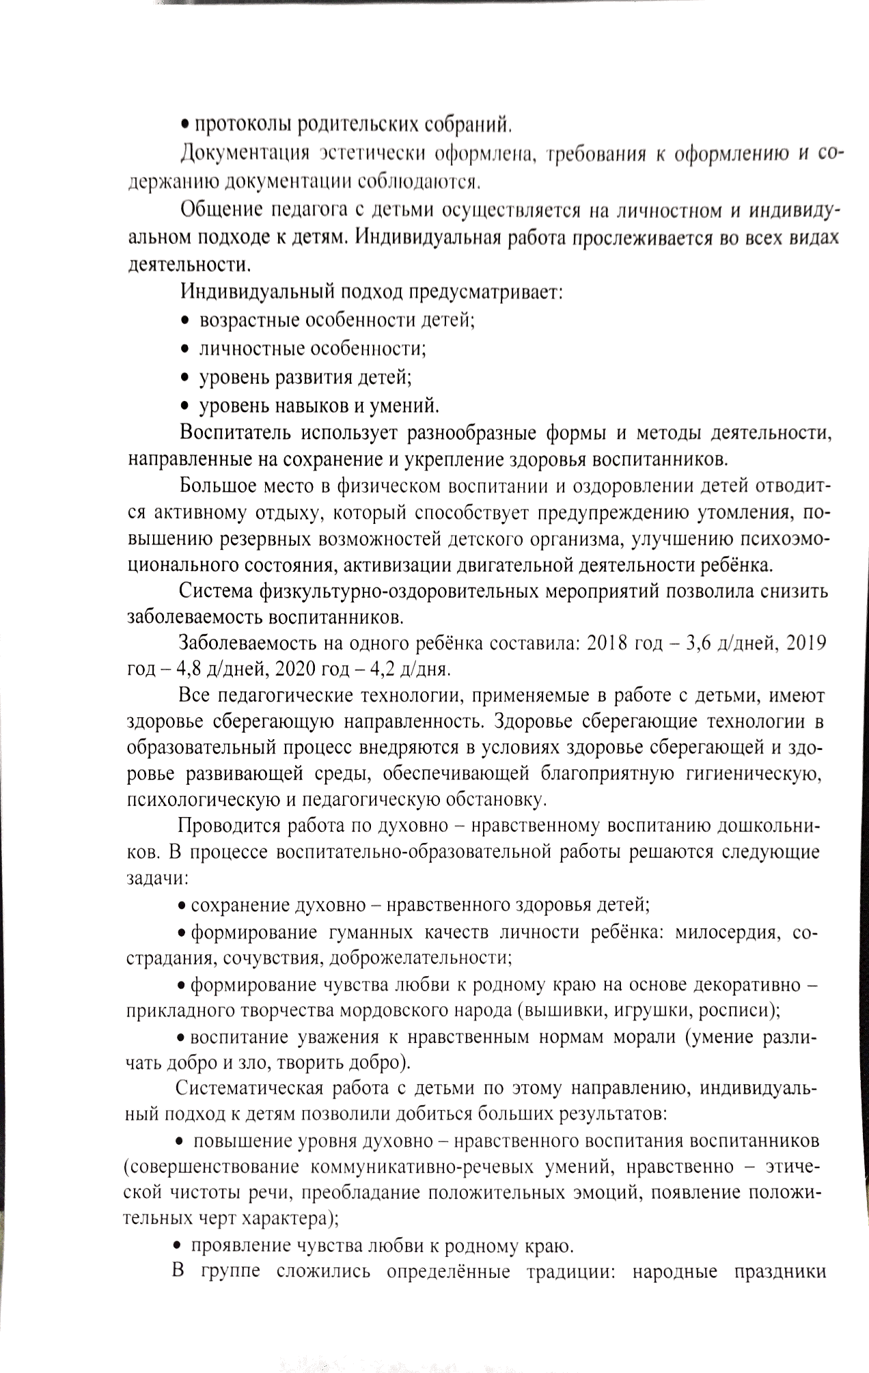

Slide 48
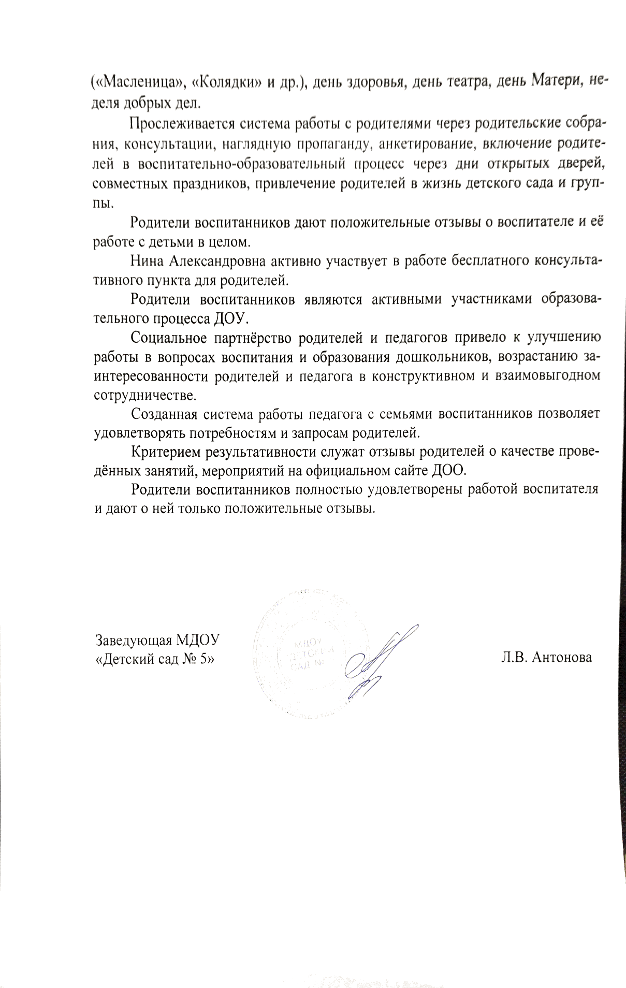

Slide 49
11. Качество взаимодействия с родителями

Slide 50
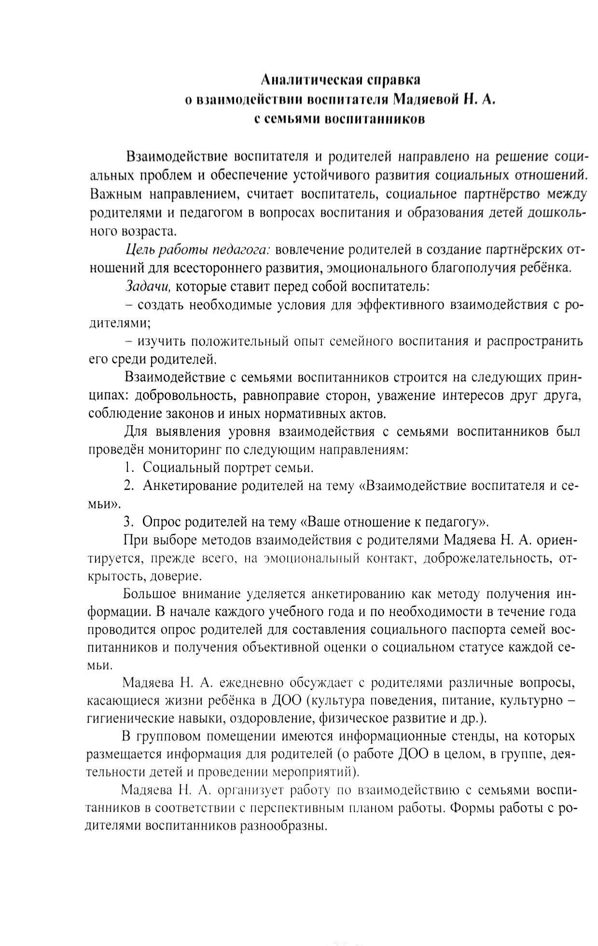

Slide 51
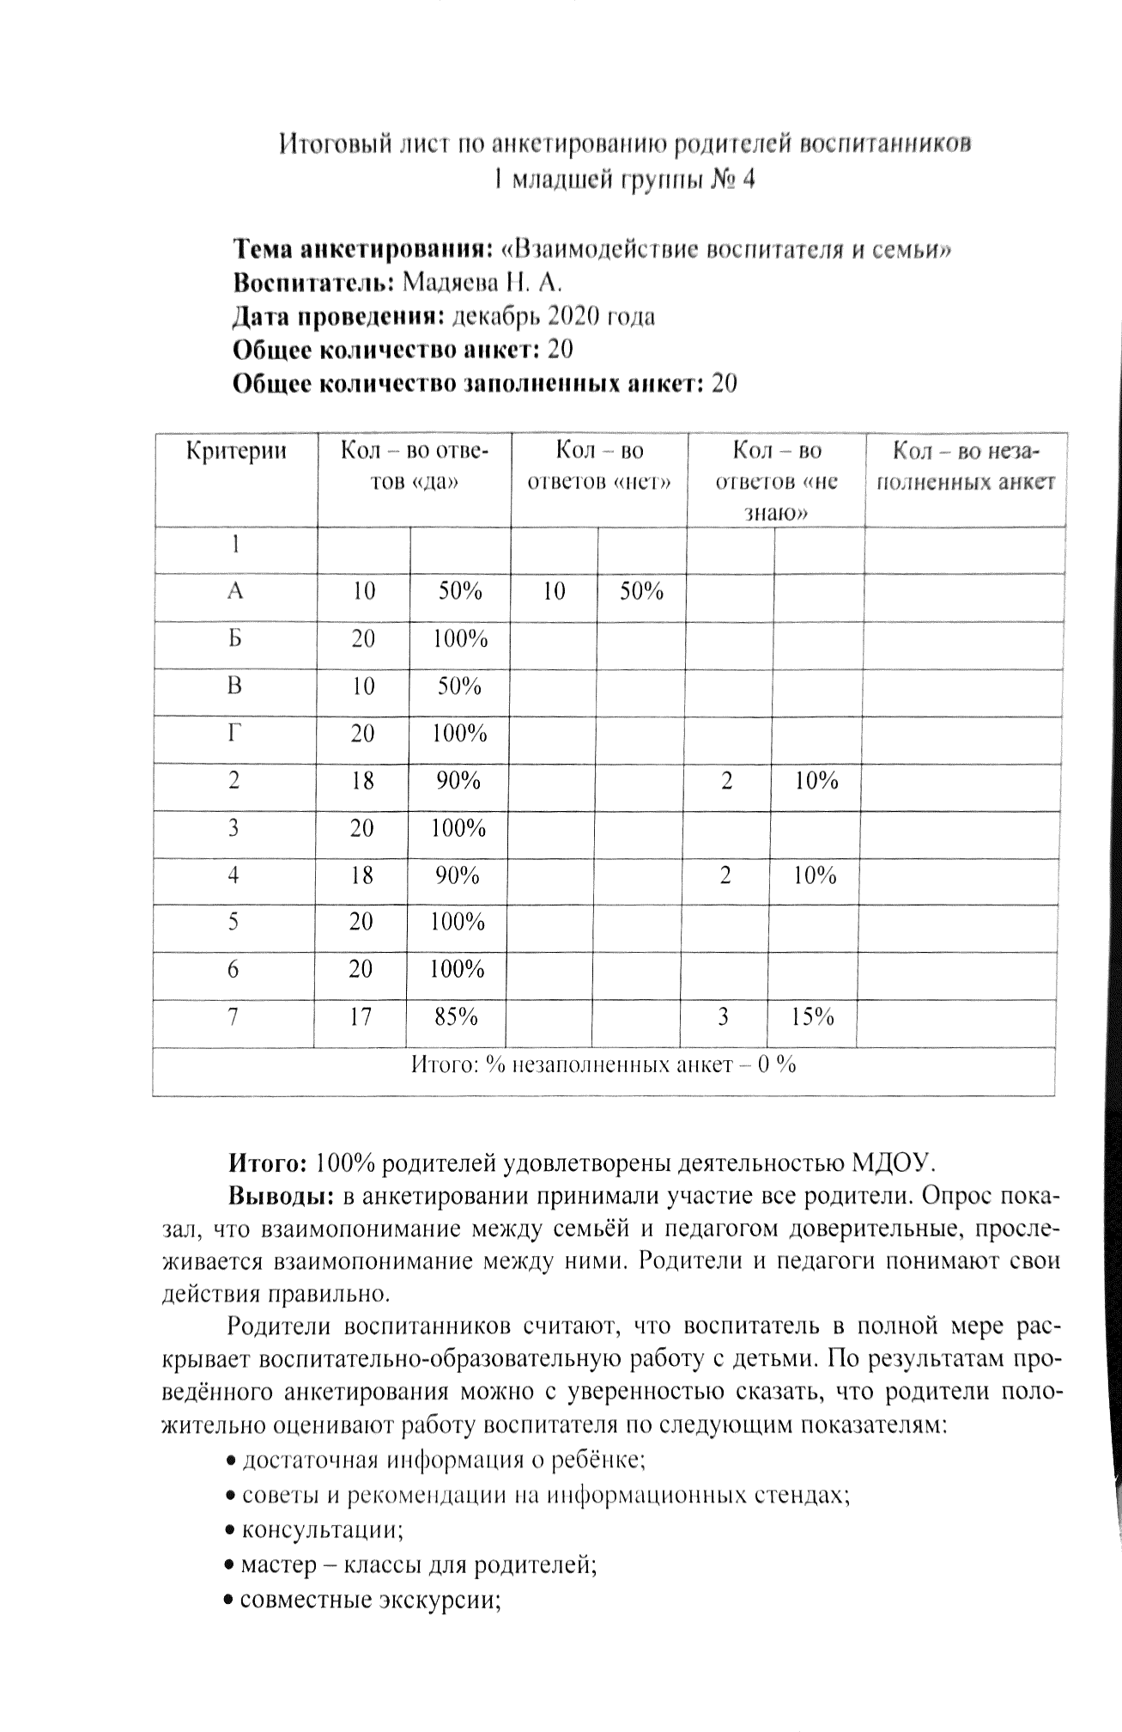

Slide 52
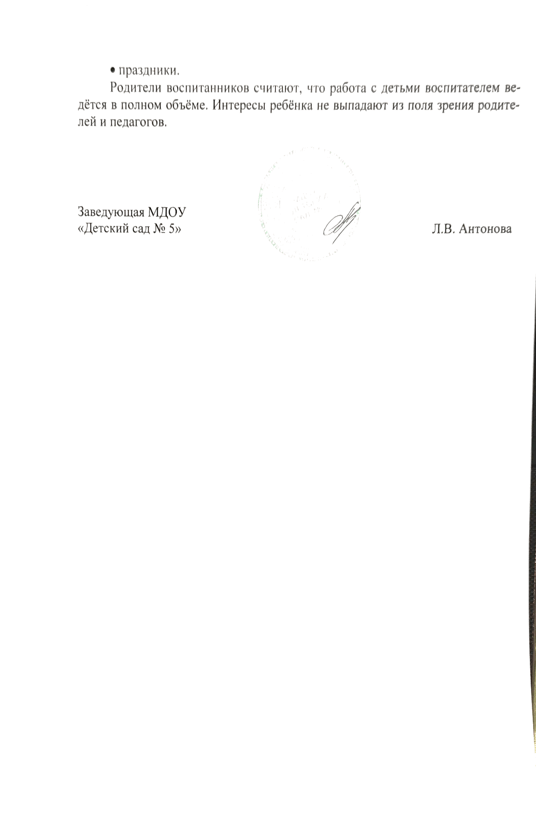

Slide 53
12. Работа с детьми из социально-неблагополучных семей

Slide 54
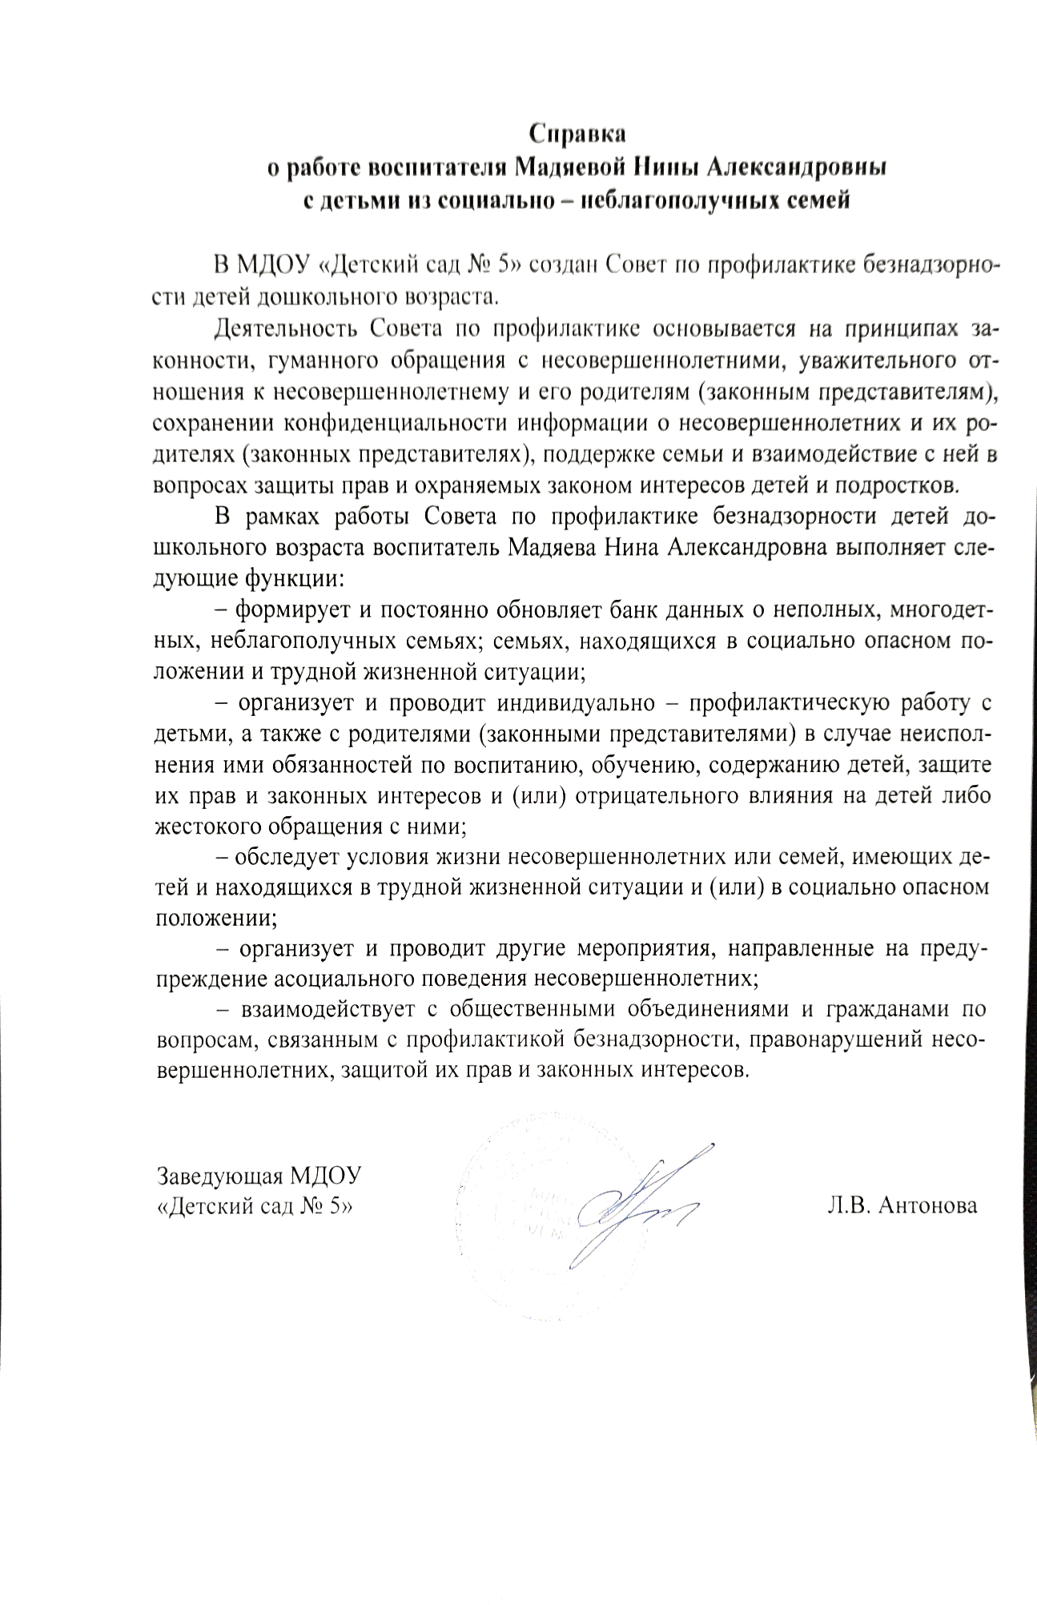

Slide 55
13. Участие педагога в профессиональных конкурсах

Slide 56
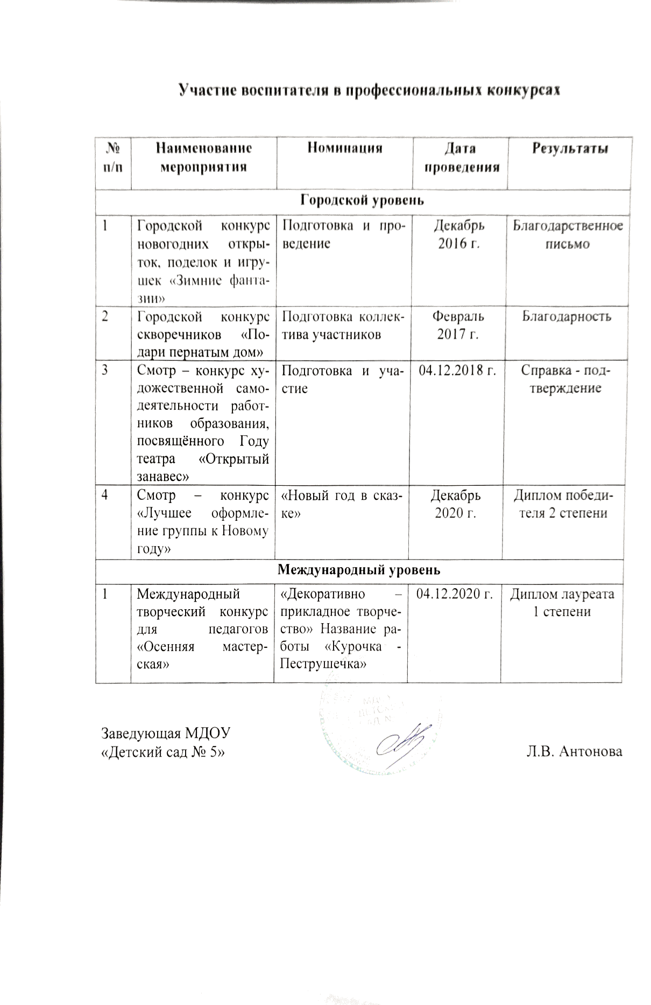

Slide 57
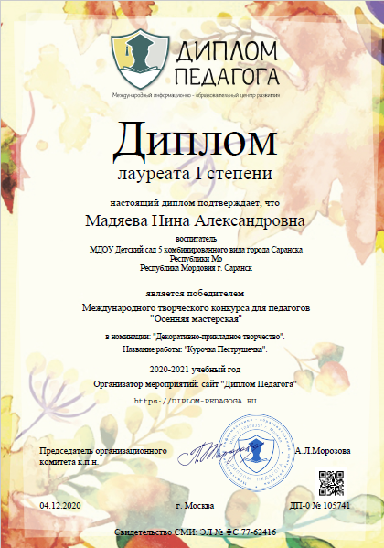

Slide 58
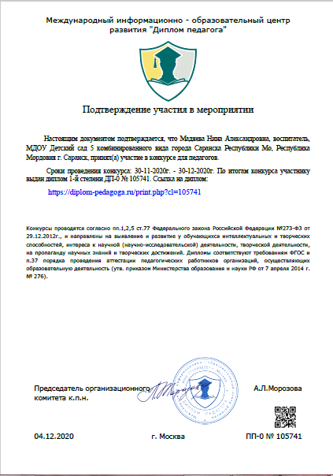

Slide 59
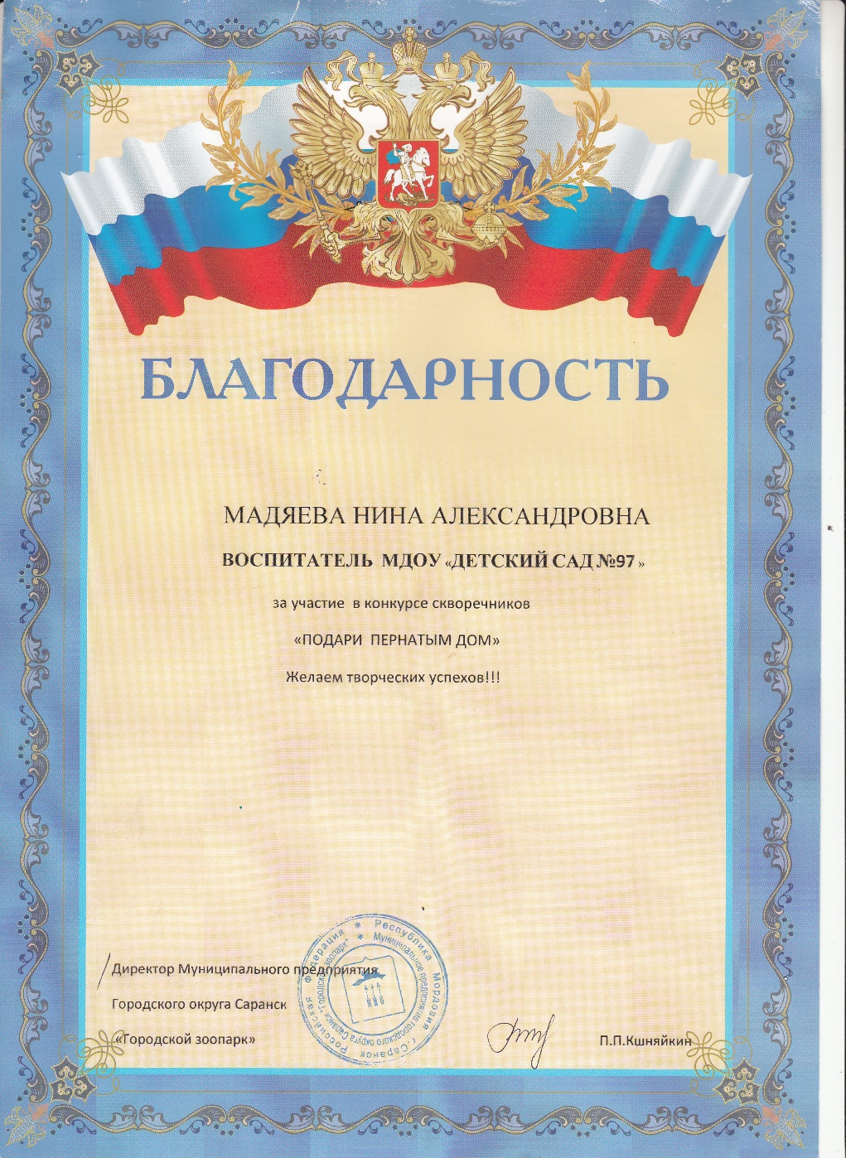

Slide 60
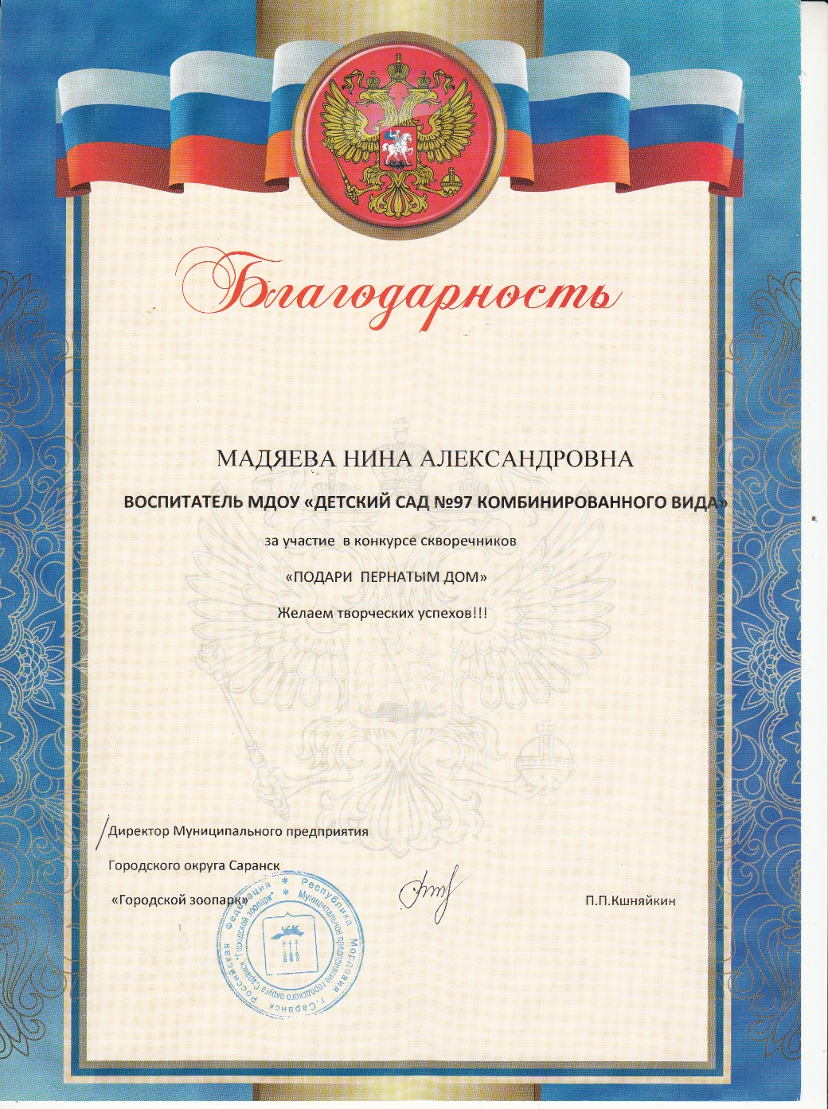

Slide 61
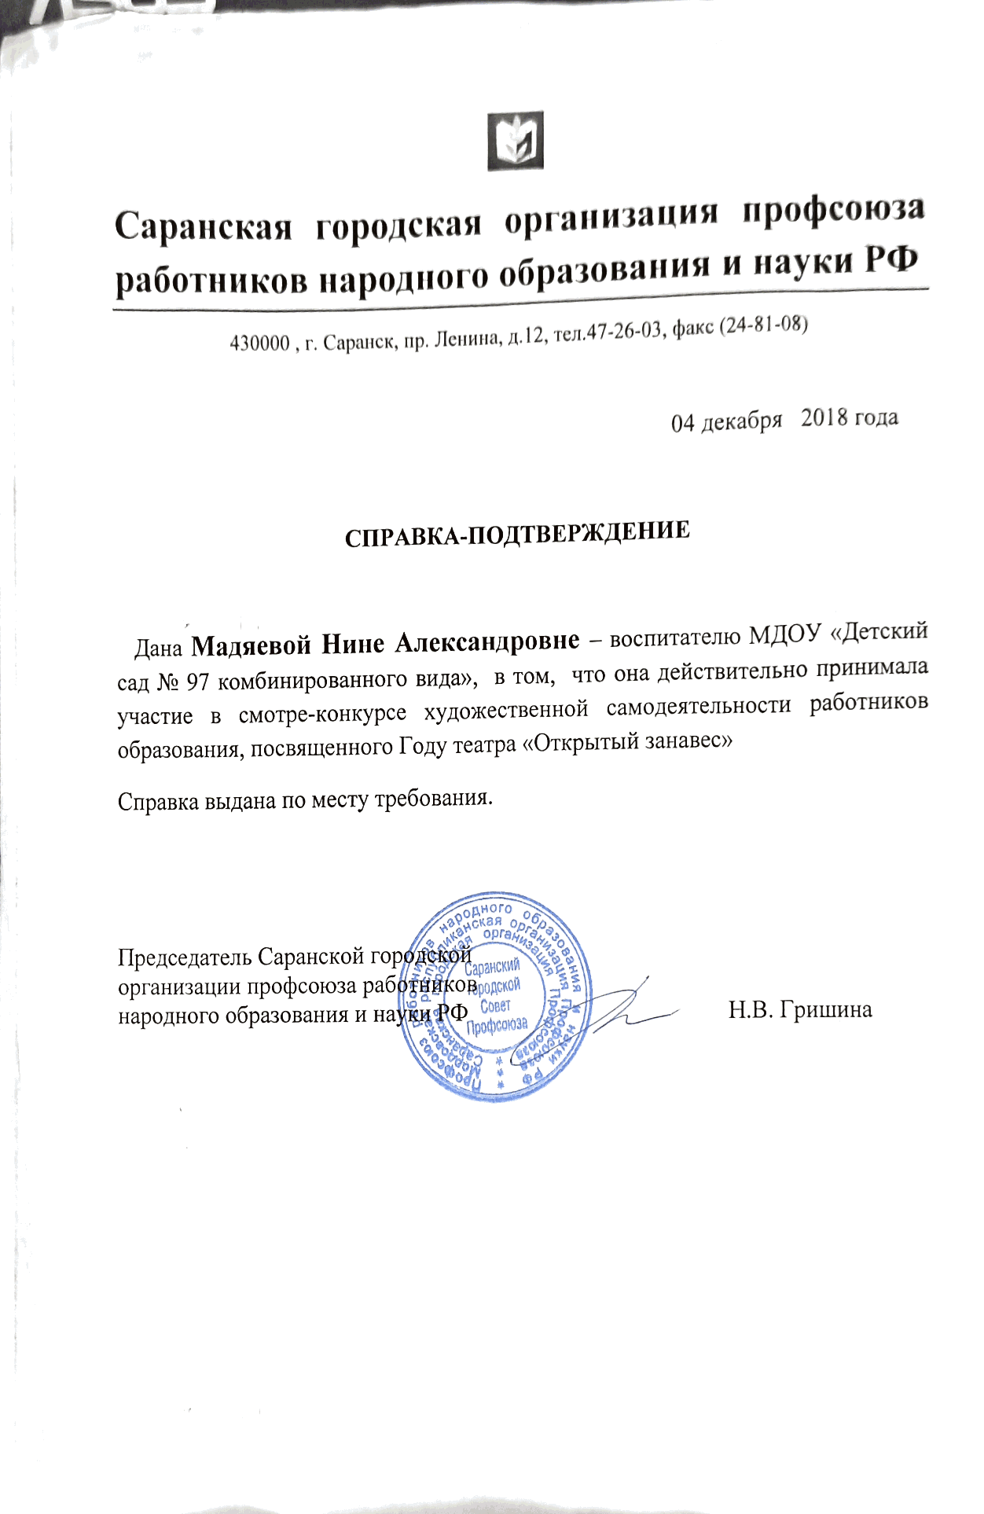

Slide 62
14. Награды и поощрения

